Slide 1
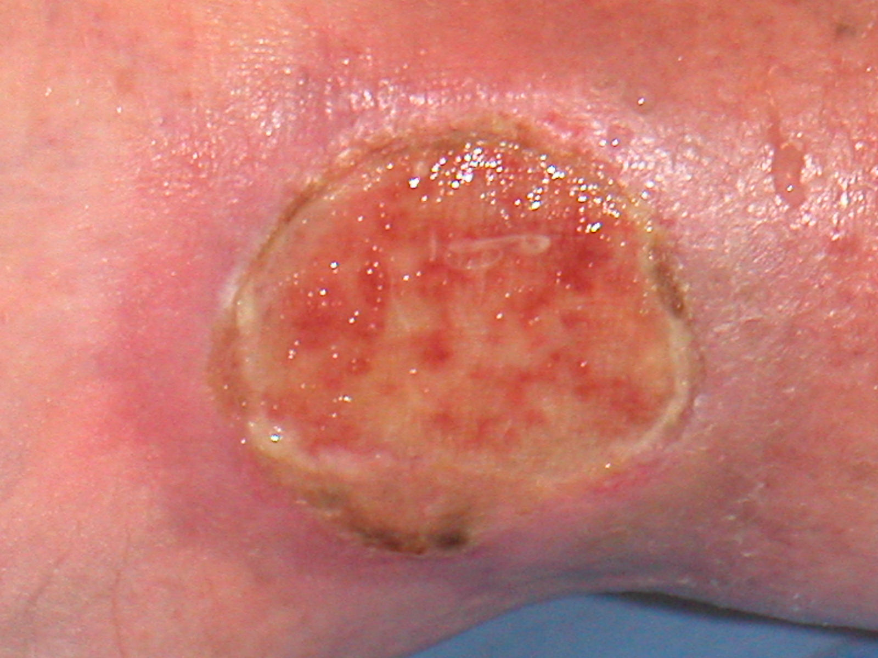
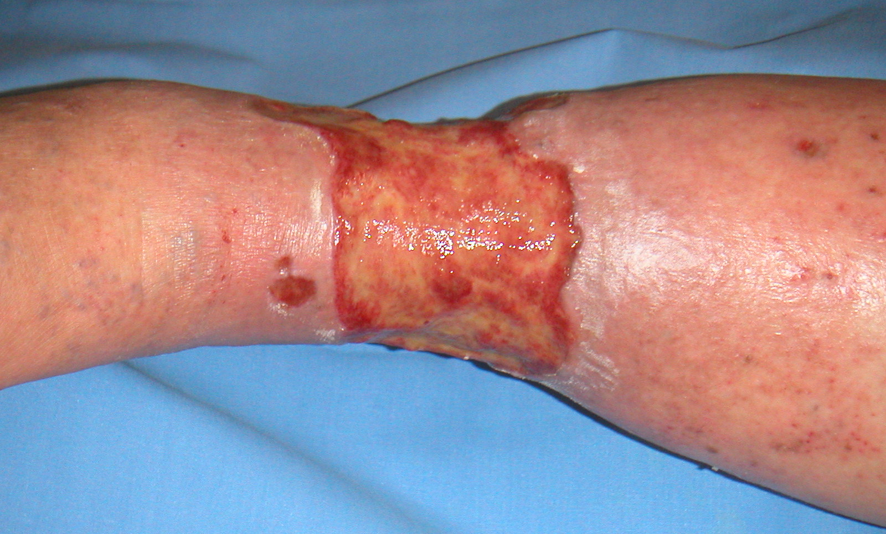
SCIENZE DELLE RIPARAZIONI TISSUTALI
L’ulcera come laboratorio vivente per comprendere i processi di riparazione e di rigenerazione tissutale e la risposta biologica alle cellule staminali.

Slide 2
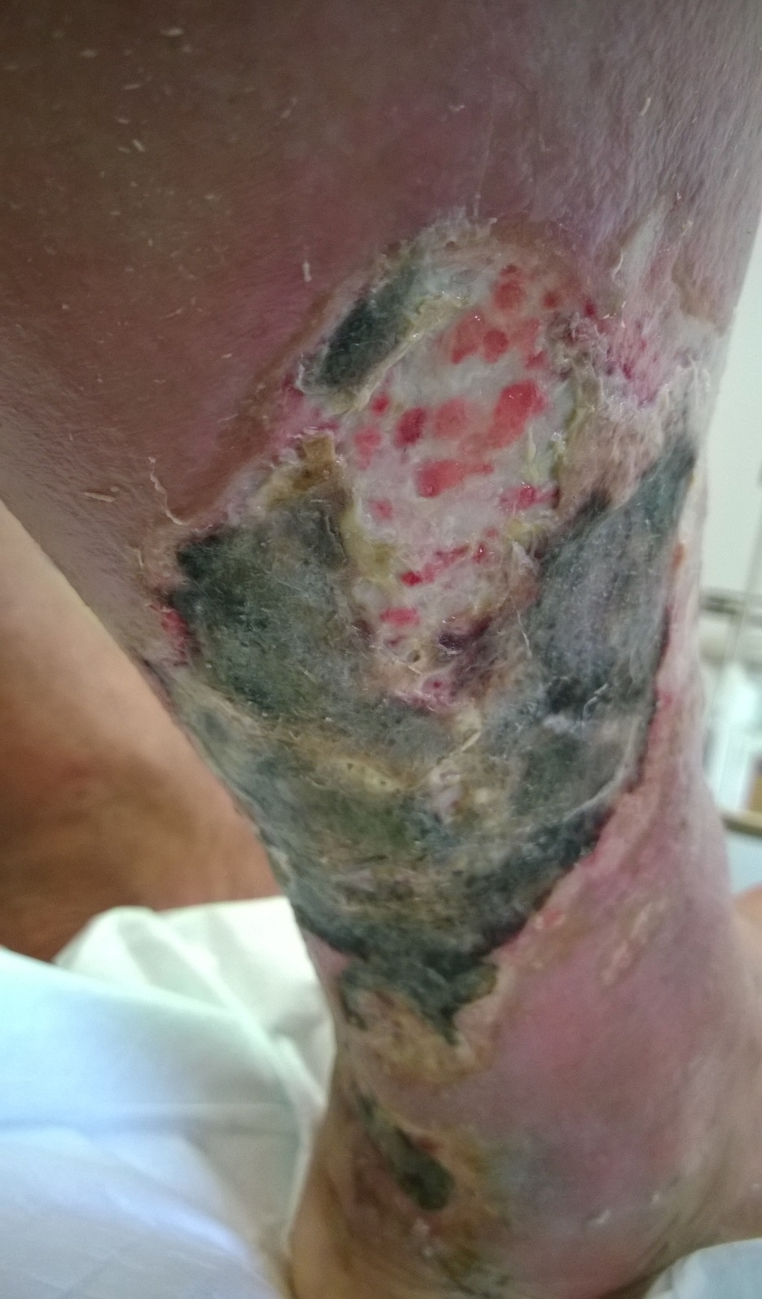
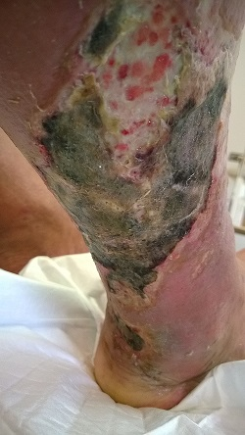
M.L: presa in carico 15/10/2014

Slide 3
PLANNING DIAGNOSTICO TERAPEUTICO
Anamnesi, comorbidità, condizioni generali
Inquadramento del paziente
Laboratorio vascolare non invasivo. Ulcere venose, arteriose, e miste
Valutazione locale dell’ulcera (infezione, infiammazione, necrosi, etc)
In questo caso: paziente maschio, 67 anni, scompenso cardiaco NYHA-3, PAD II stadio, IVC, apnee notturne (iperaldosteronismo secondario?)
Infezione e necrosi di area cutanea postero mediale di 250cm2.
Indicazione all’amputazione in altro Ospedale

Slide 4
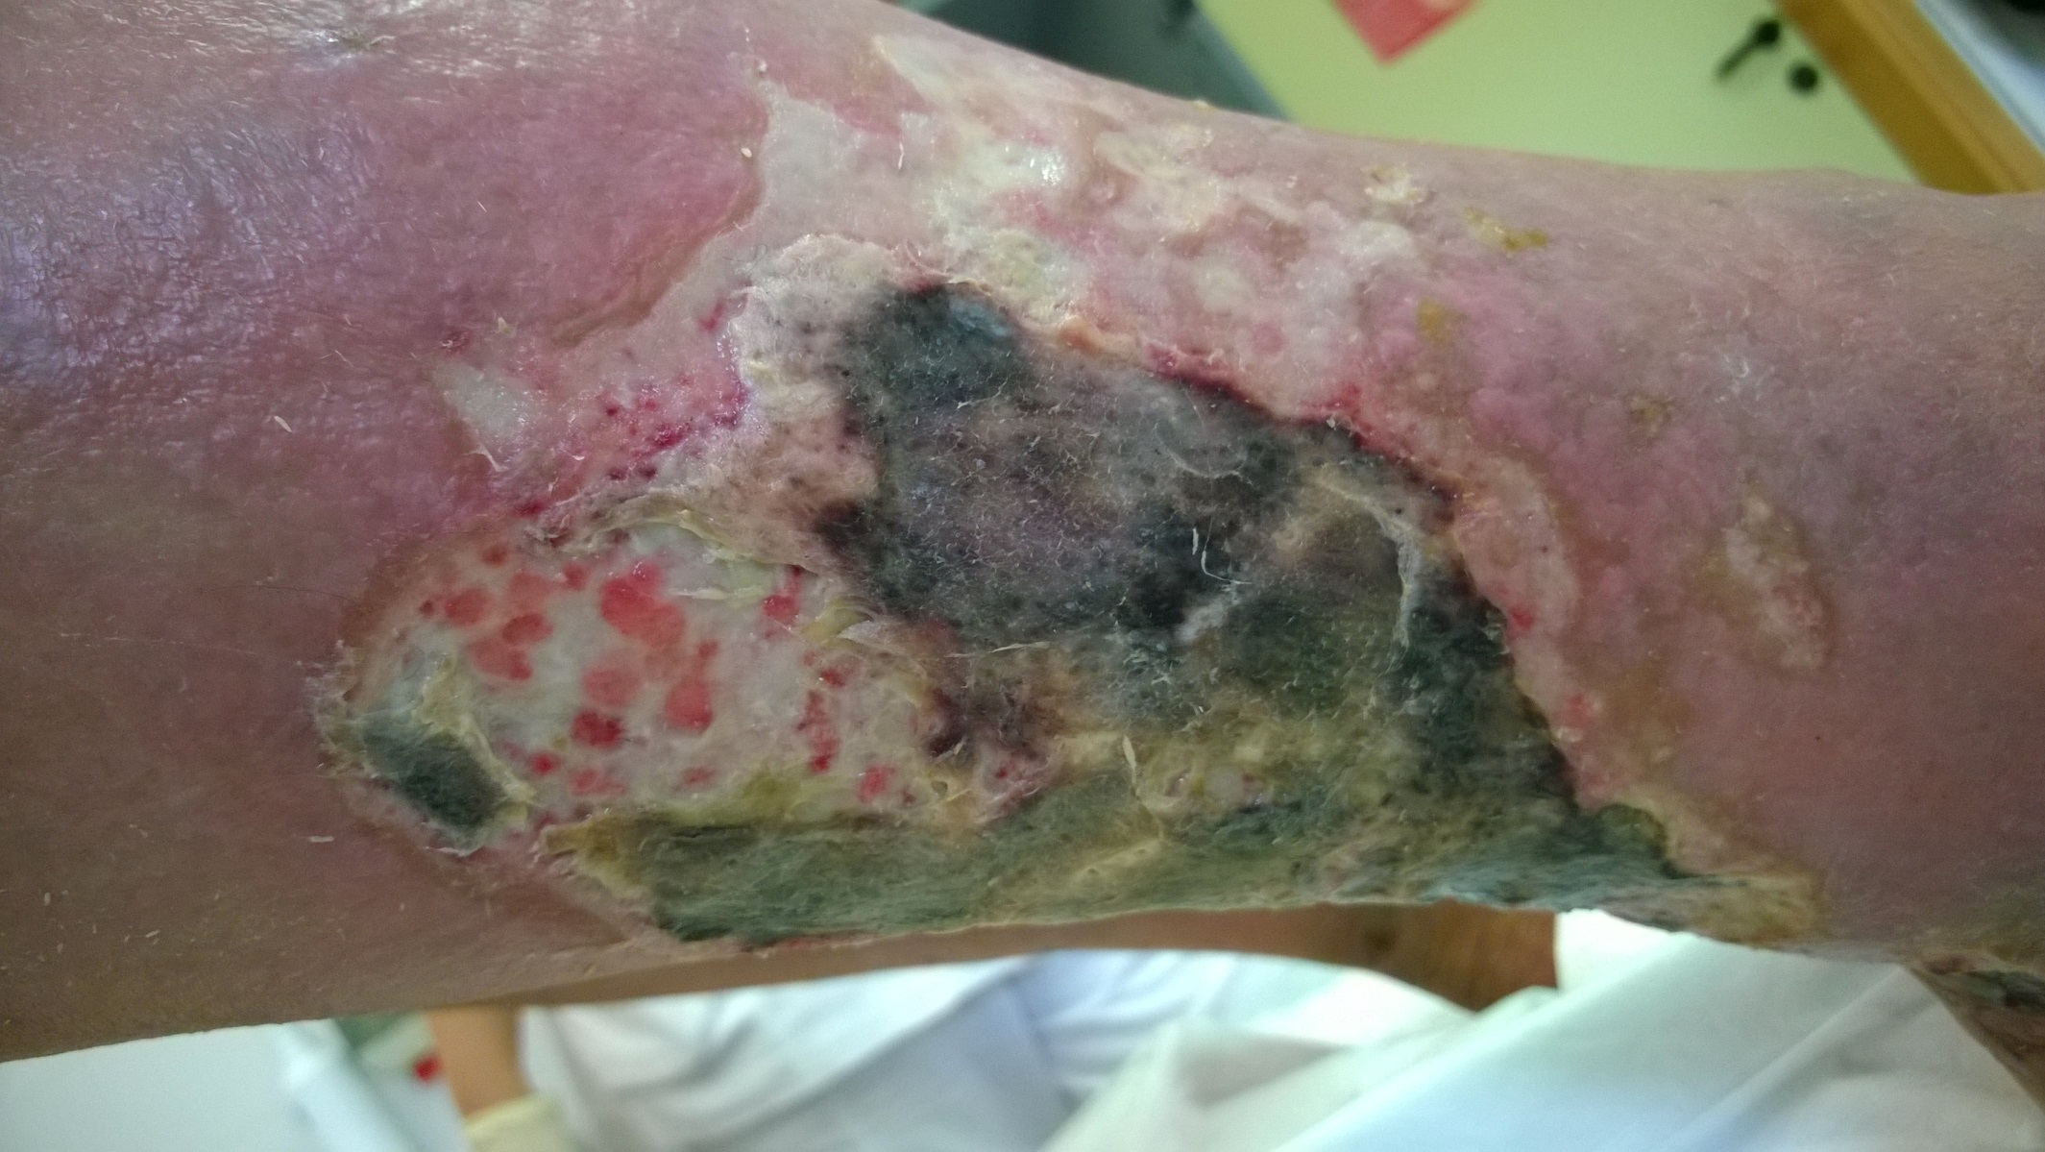
M.L: presa in carico 15/10/2014

Slide 5
PLANNING DIAGNOSTICO TERAPEUTICO
IVC trattata con terapia endovascolare ecoguidata con foam sclerosante
Progetto terapeutico
PAD per il momento non trattata, scompenso cardiaco e iperaldosteronismo secondario trattati con diuretici risparmiatori di potassio
Terapia locale: TIME
Debridment
Antibiotico terapia sistemica
Compressione inelastica e medicazioni avanzate

Slide 6
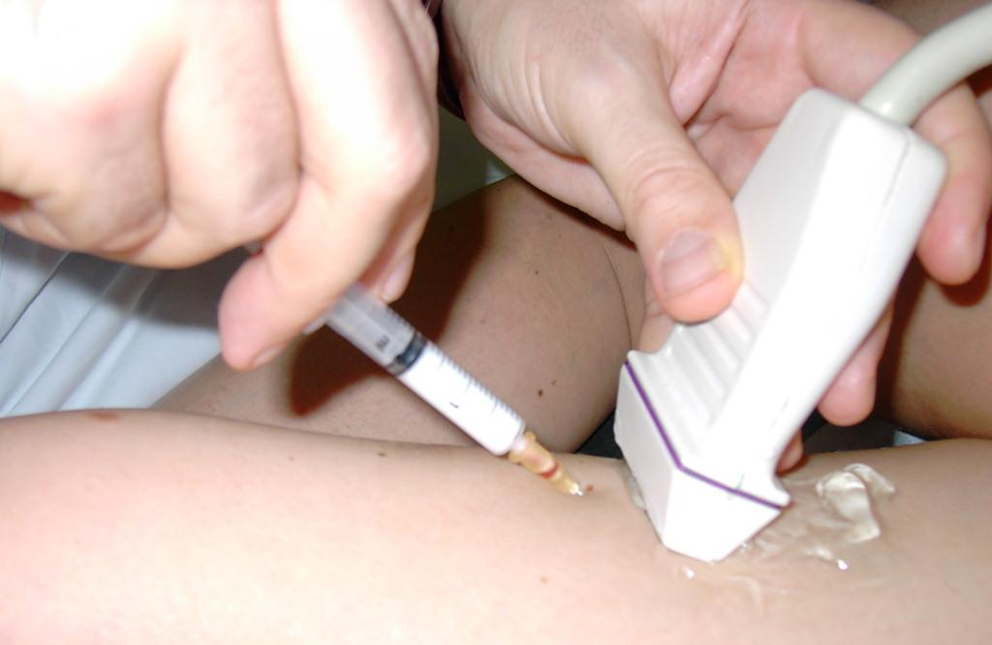
Trattamento endovascolare ecoguidato con schiuma sclerosante.

Slide 7
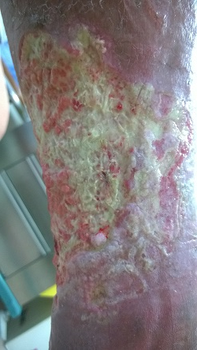
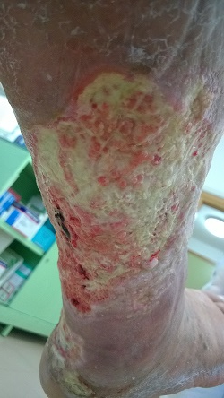
19/11/2014: debridement autolitico ed enzimatico, antibioticoterapia sistemica (P. Aeruginosa) e terapia compressiva

Slide 8
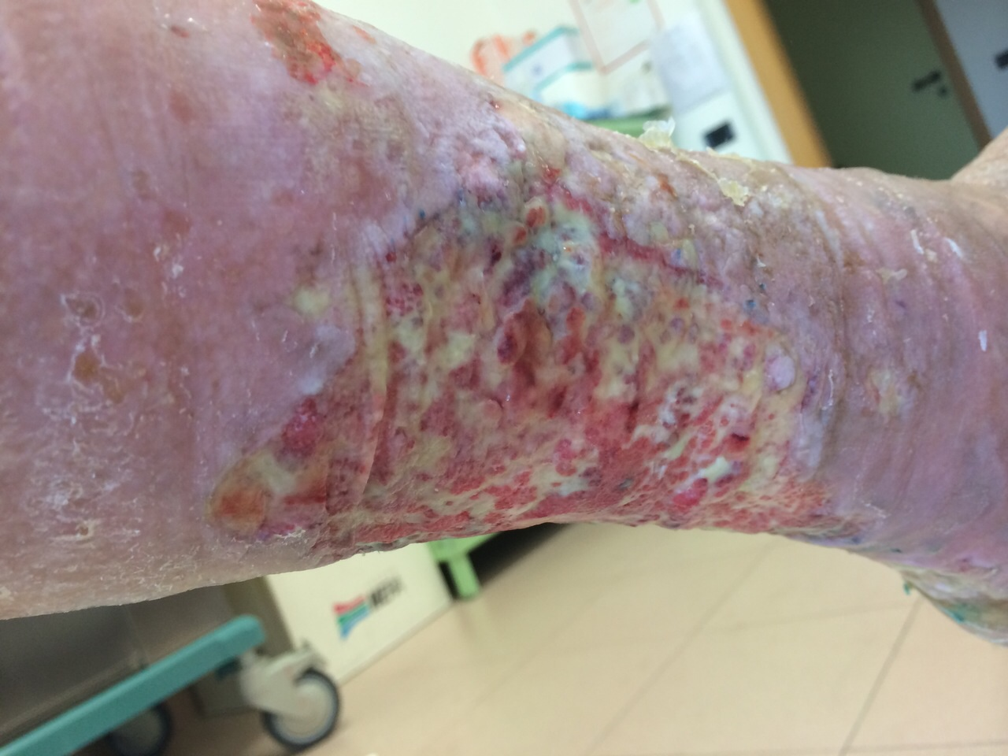
17/12/2014: debridement autolitico ed enzimatico, medicazioni antisettiche e terapia compressiva

Slide 9
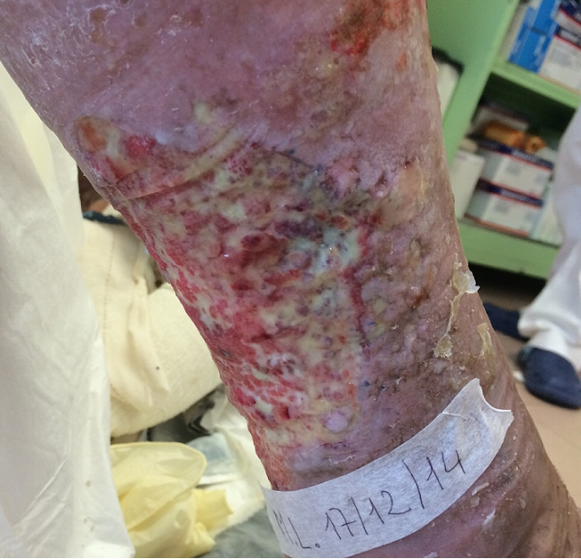

Slide 10
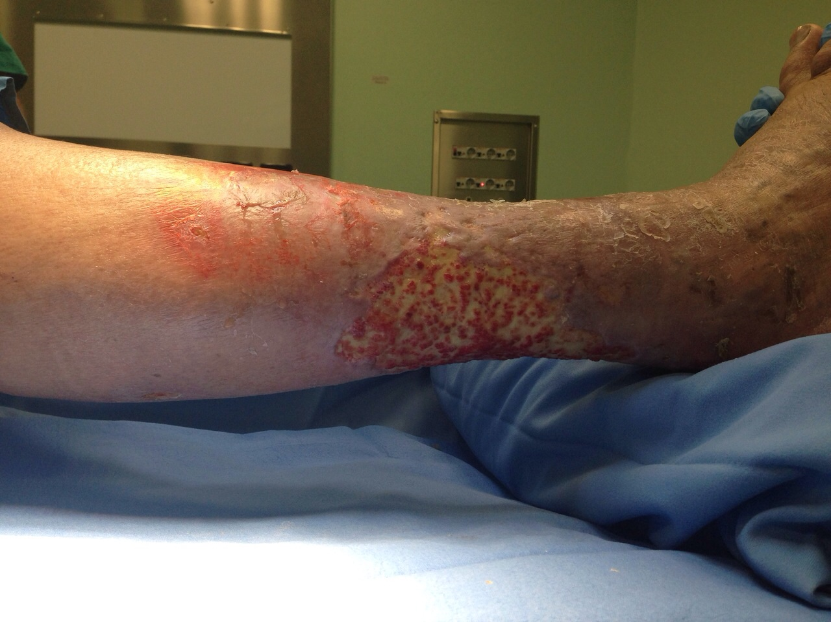
24/12/2014: debridement chirurgico in S.O. in a.l. coadiuvato da laser pulsato

Slide 11
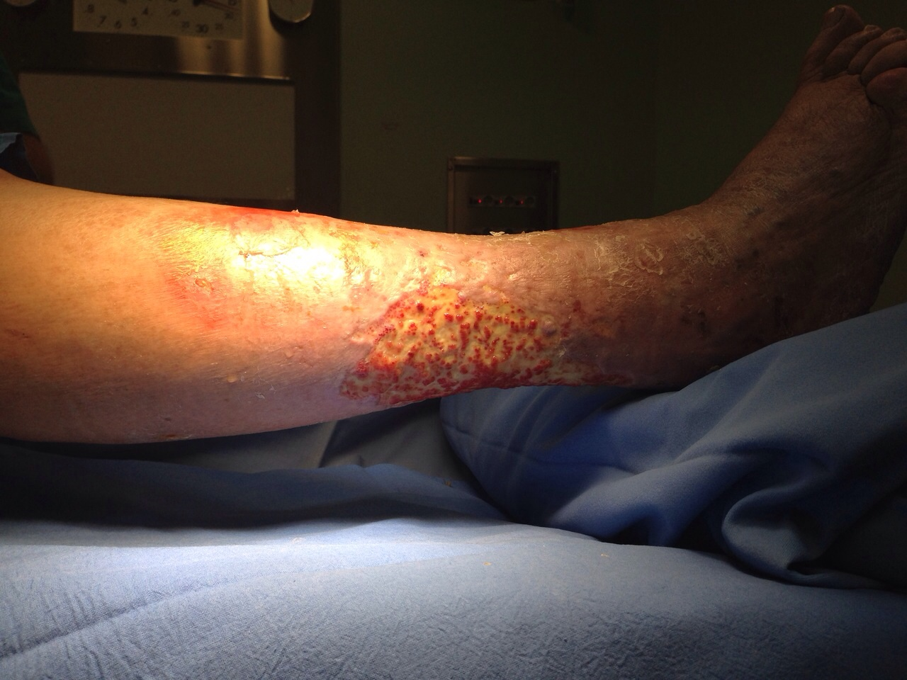

Slide 12
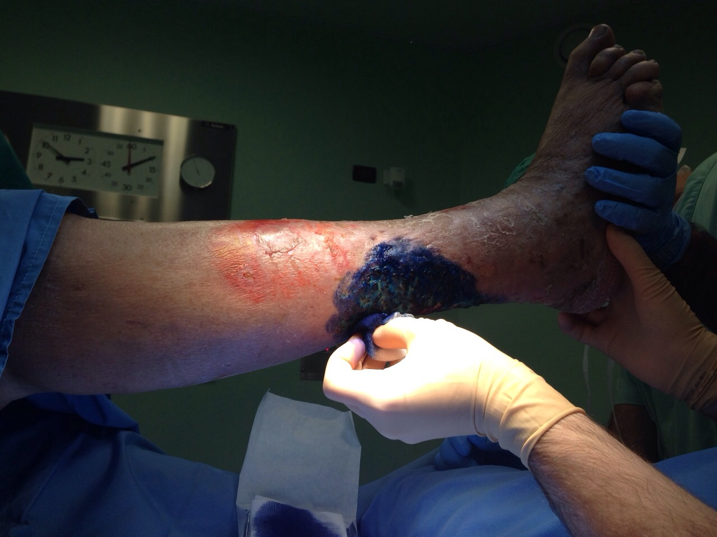
Preparazione del letto di ferita con blu di metilene

Slide 13
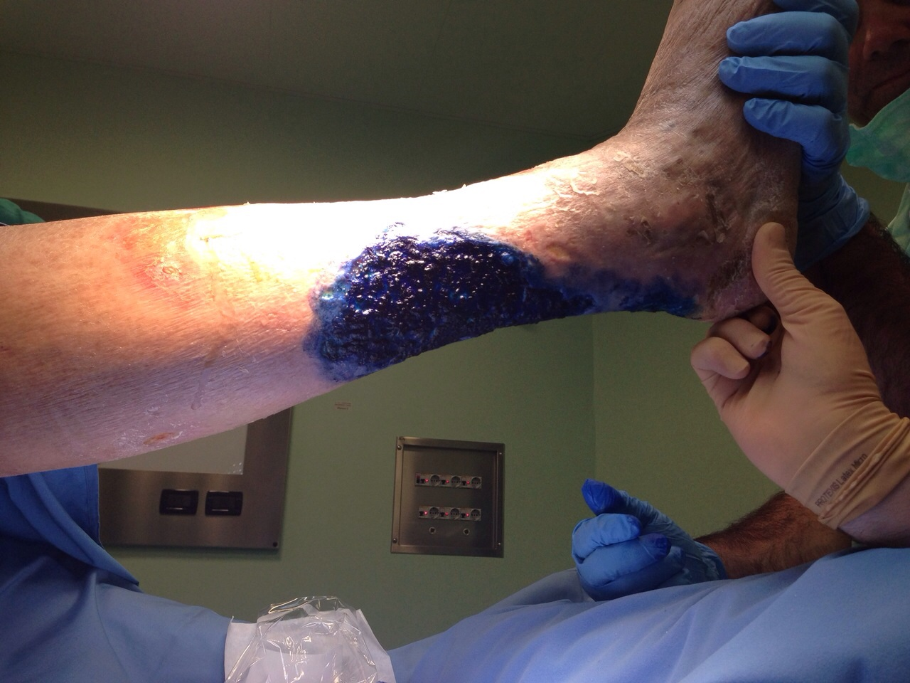

Slide 14
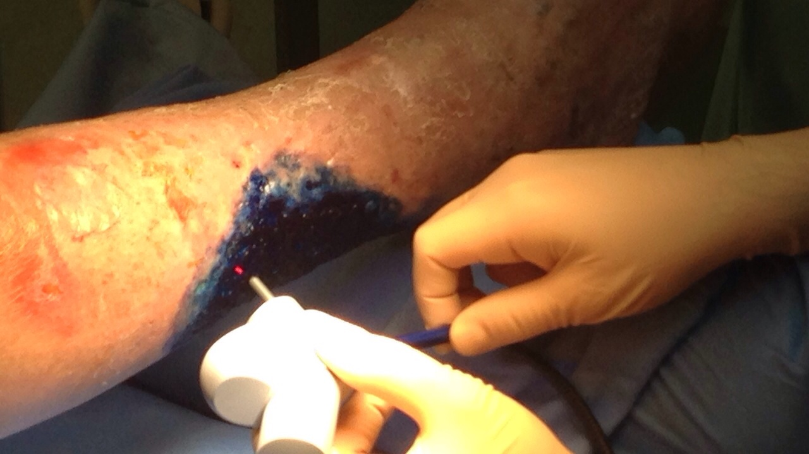
Erogazione di energia laser pulsata

Slide 15
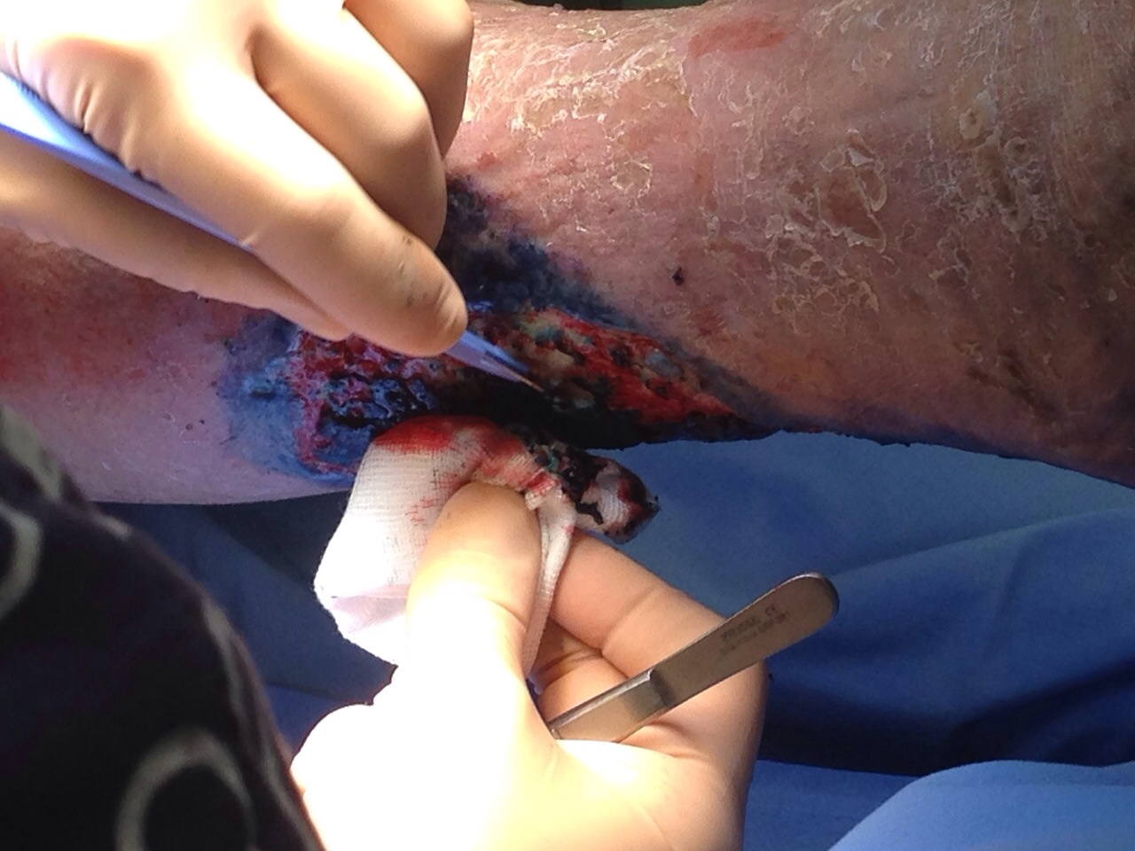
Debridement chirurgico in a.l. (prilocaina)

Slide 16
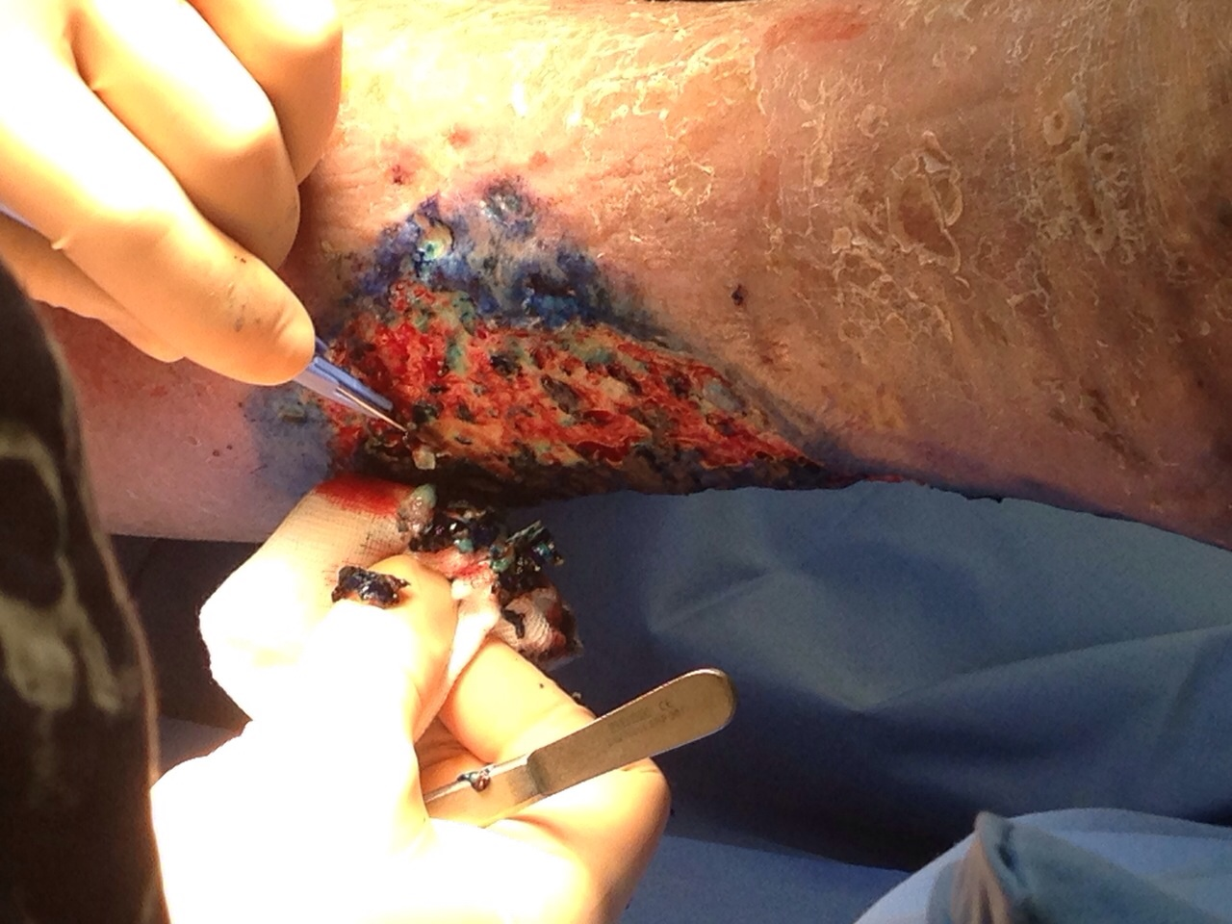

Slide 17
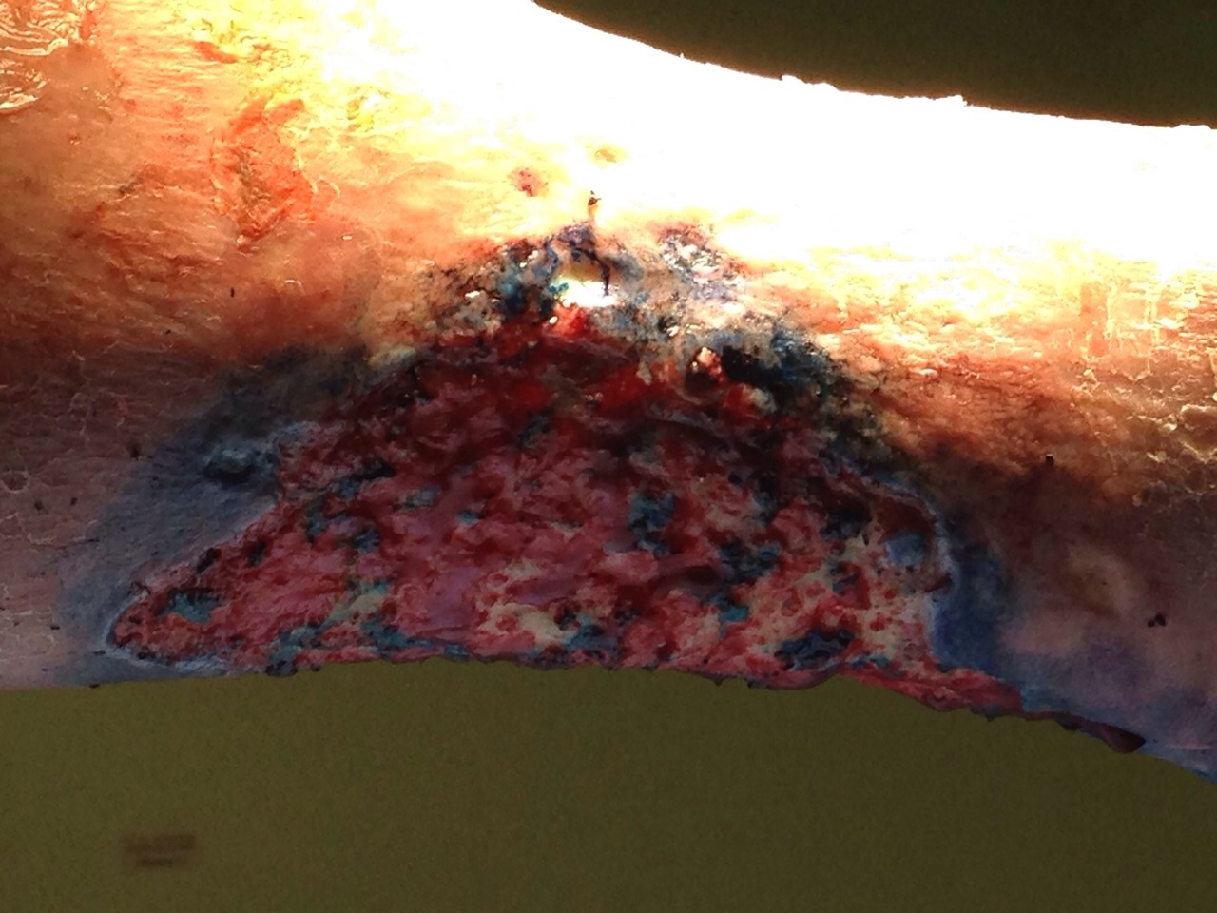

Slide 18
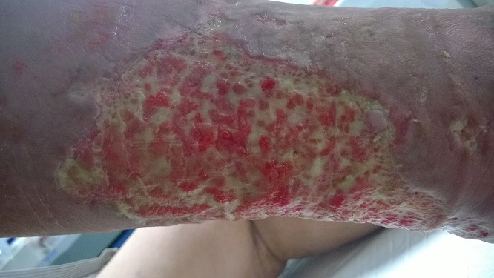
30/12/14

Slide 19
PLANNING DIAGNOSTICO TERAPEUTICO
IVC trattata con terapia endovascolare ecoguidata con foam sclerosante
Progetto terapeutico
PAD trattata con prostaciclina sintetica, scompenso cardiaco e iperaldosteronismo secondario trattati con diuretici risparmiatori di potassio
Terapia locale: TIME
Debridment laser assistito
Antibiotico terapia sistemica
Compressione inelastica e medicazioni avanzate per la riduzione delle proteasi nell’essudato

Slide 20
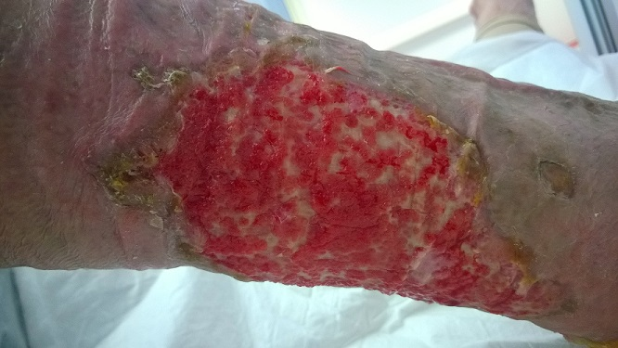
19/1/2015

Slide 21
PLANNING DIAGNOSTICO TERAPEUTICO
IVC trattata con terapia endovascolare ecoguidata con foam sclerosante
Progetto terapeutico
PAD trattata con prostaciclina sintetica, scompenso cardiaco e iperaldosteronismo secondario trattati con diuretici risparmiatori di potassio
Terapia locale: TIME
Debridment laser assistito
Antibiotico terapia sistemica
Compressione inelastica e medicazioni avanzate per la riduzione delle proteasi nell’essudato
Innesto di cellule staminali autologhe prelevate dal grasso sottocutaneo

Slide 22
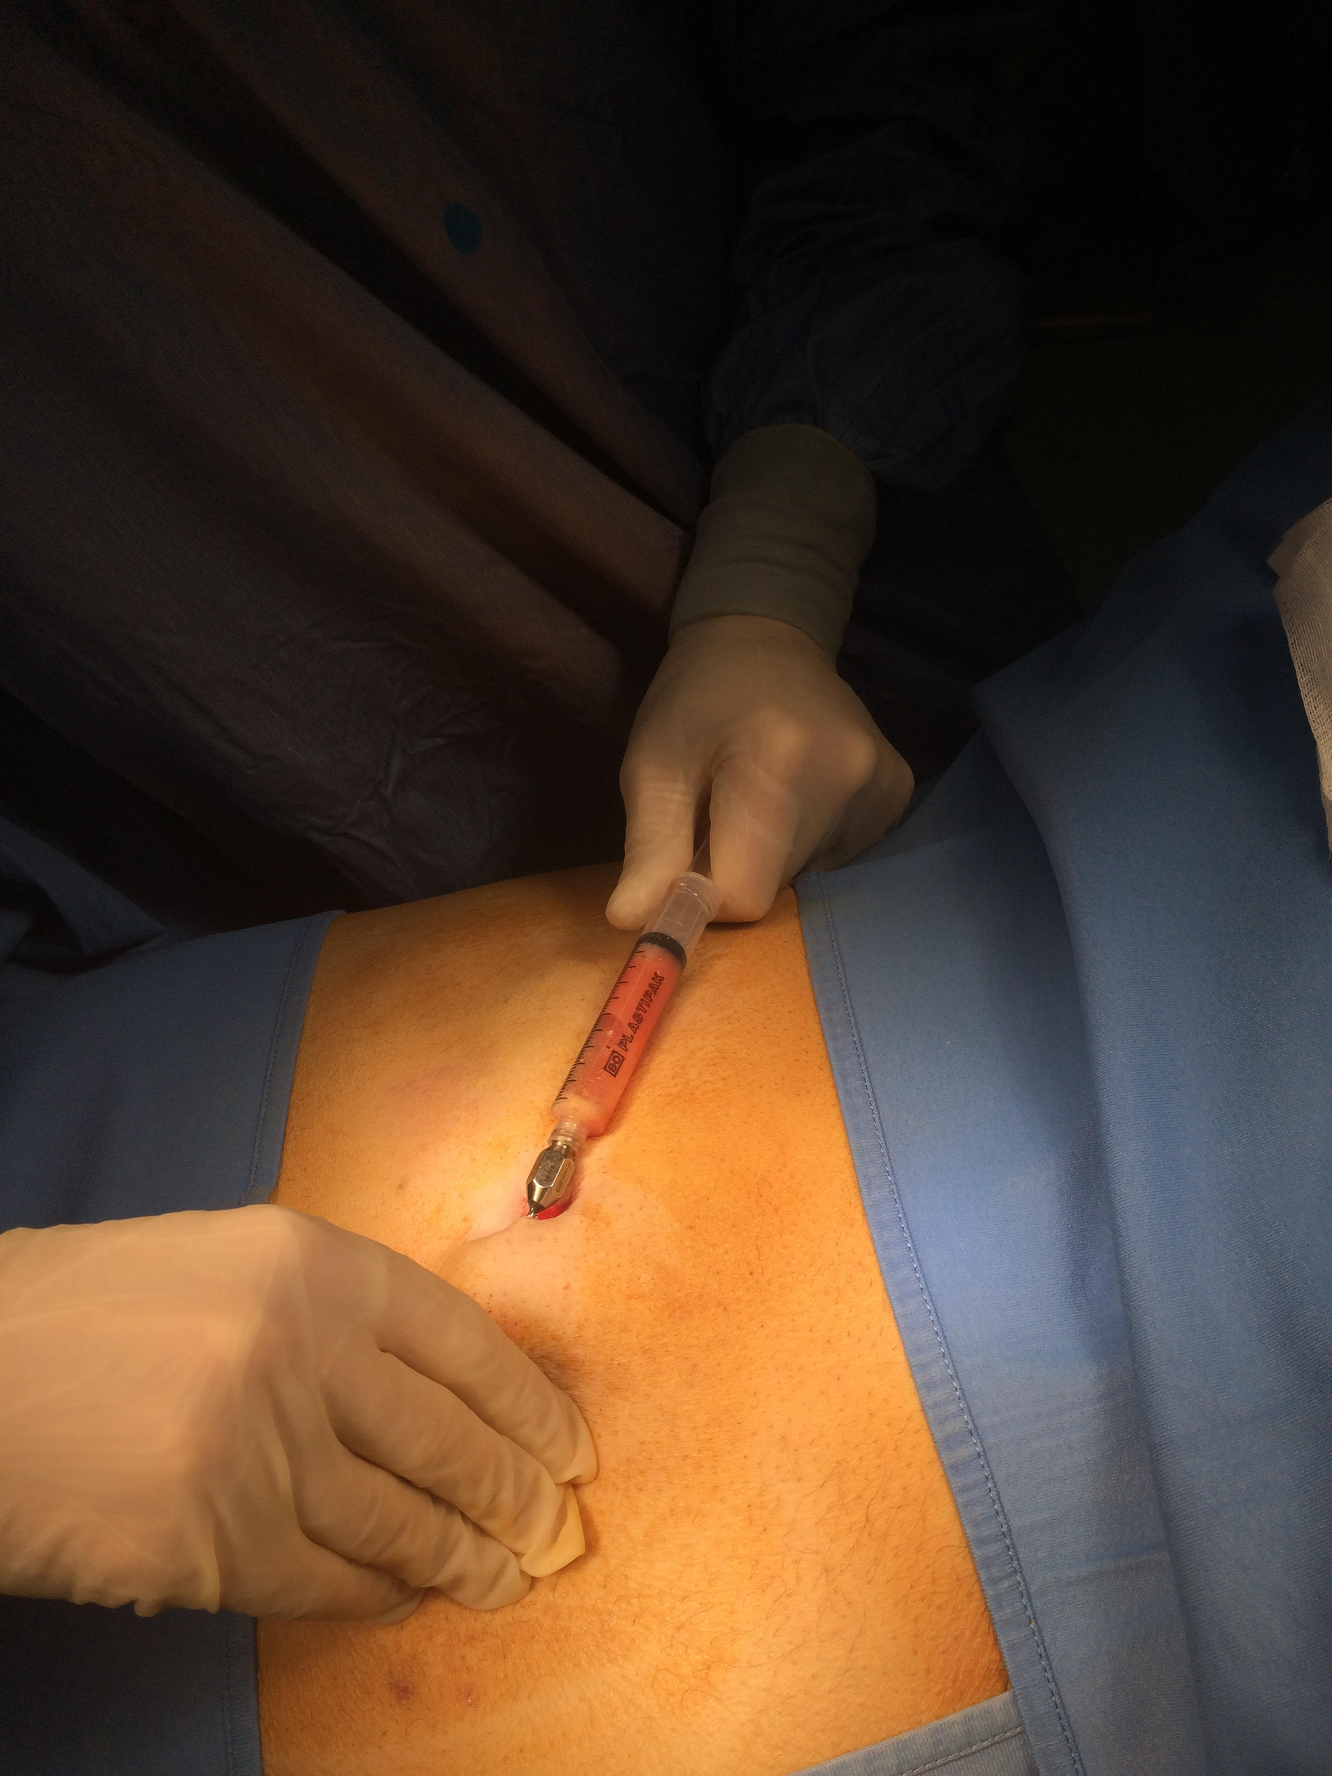
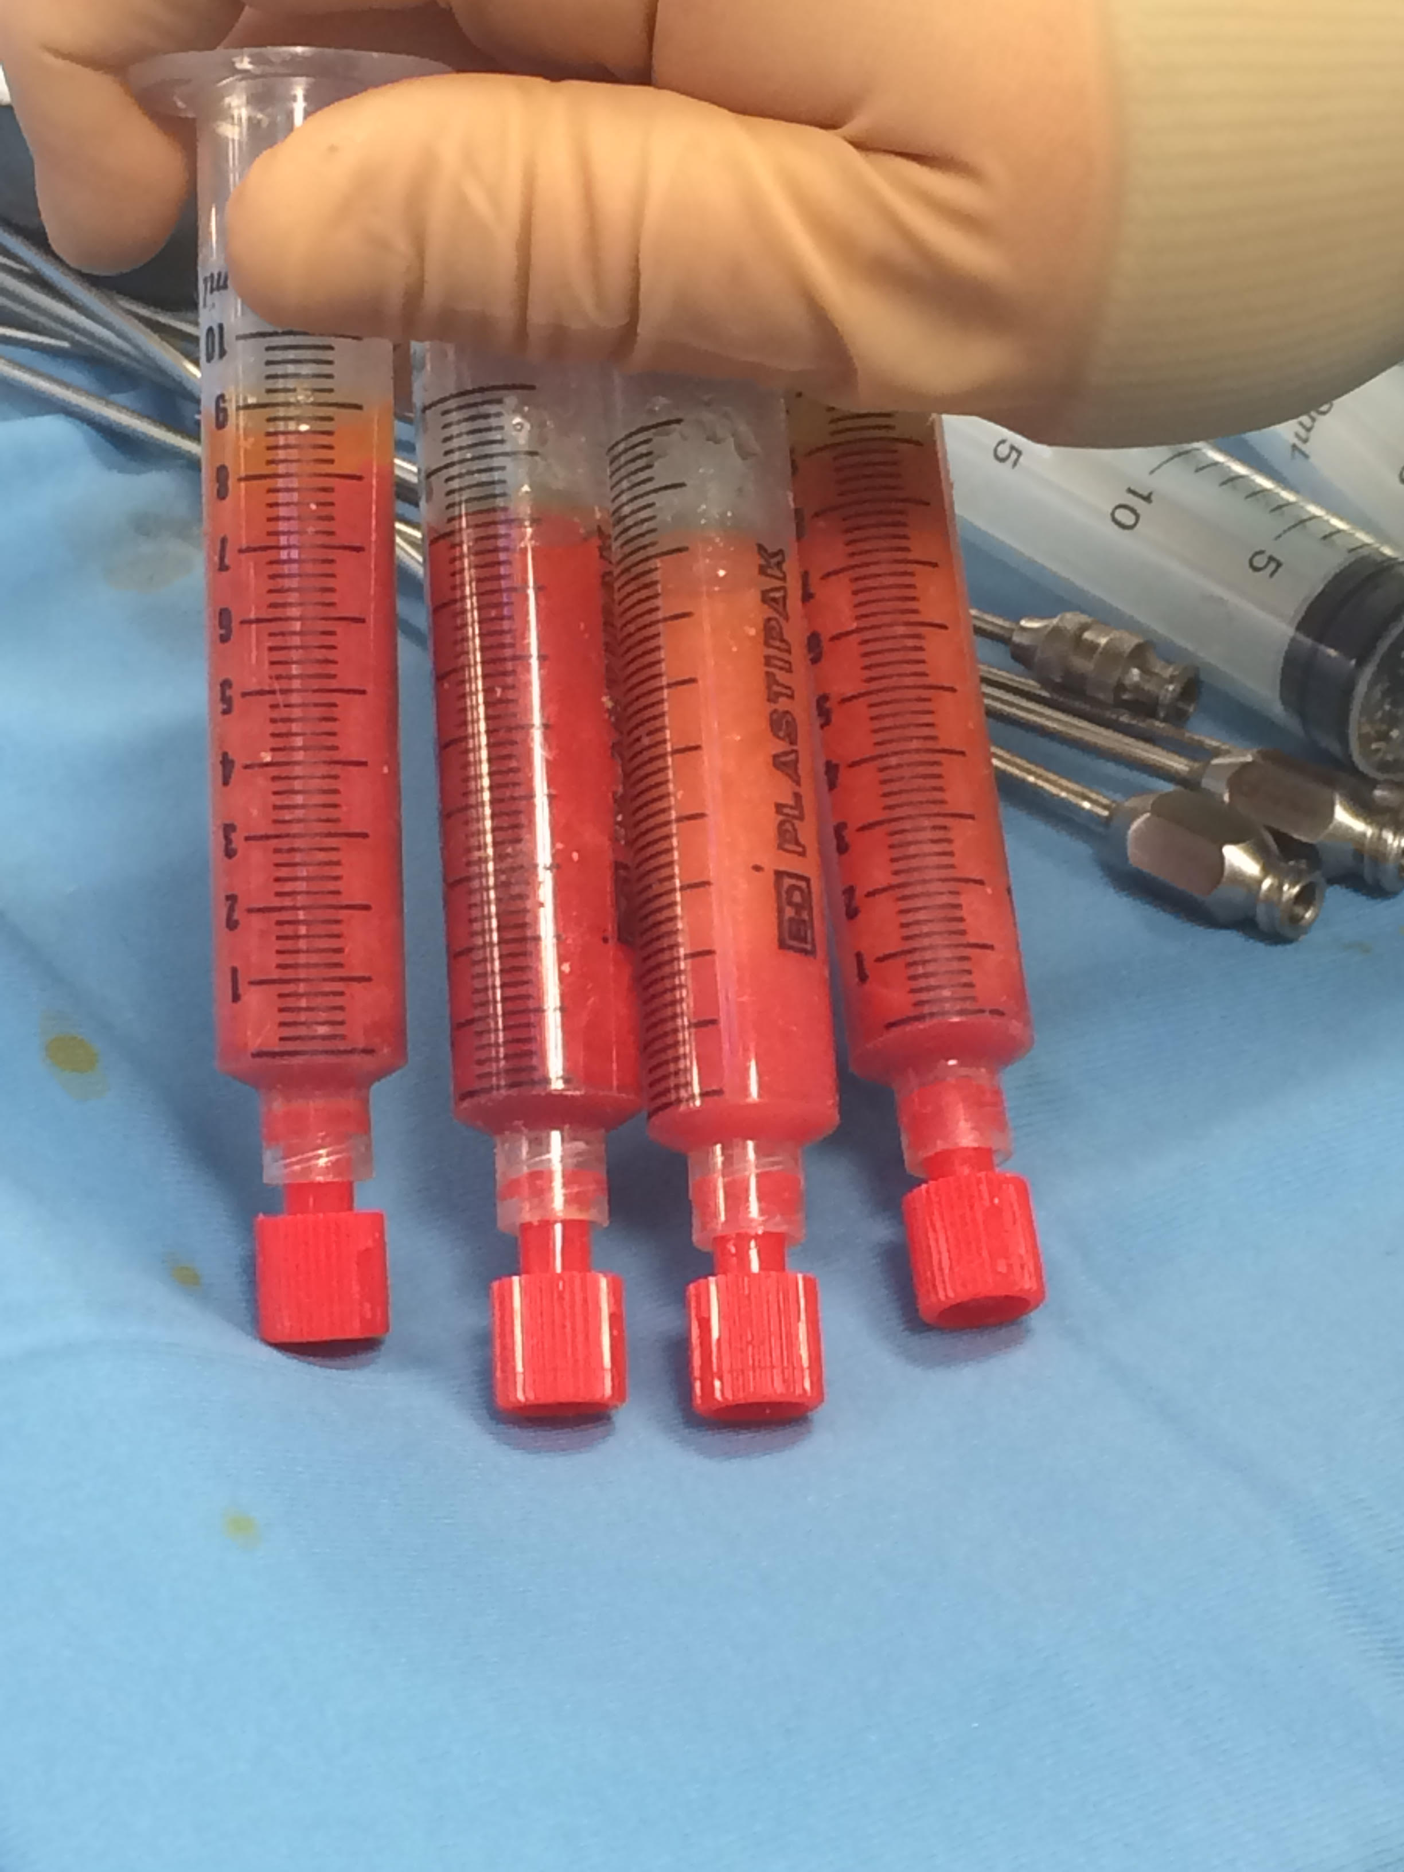

Slide 23
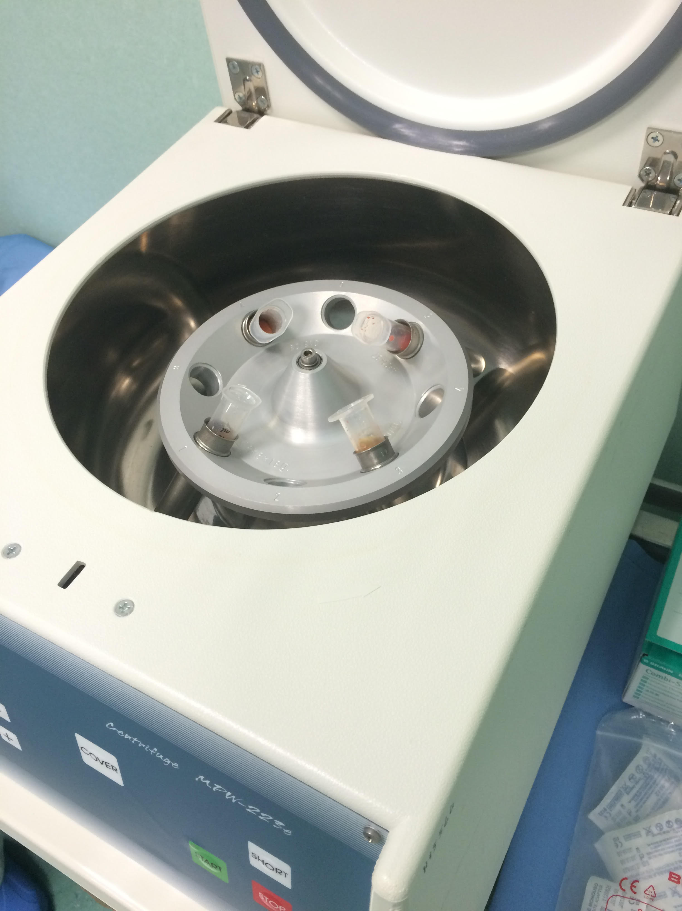
A
B
C

Slide 24
Oil
Adipose cells
Stem cells
Blood

Slide 27
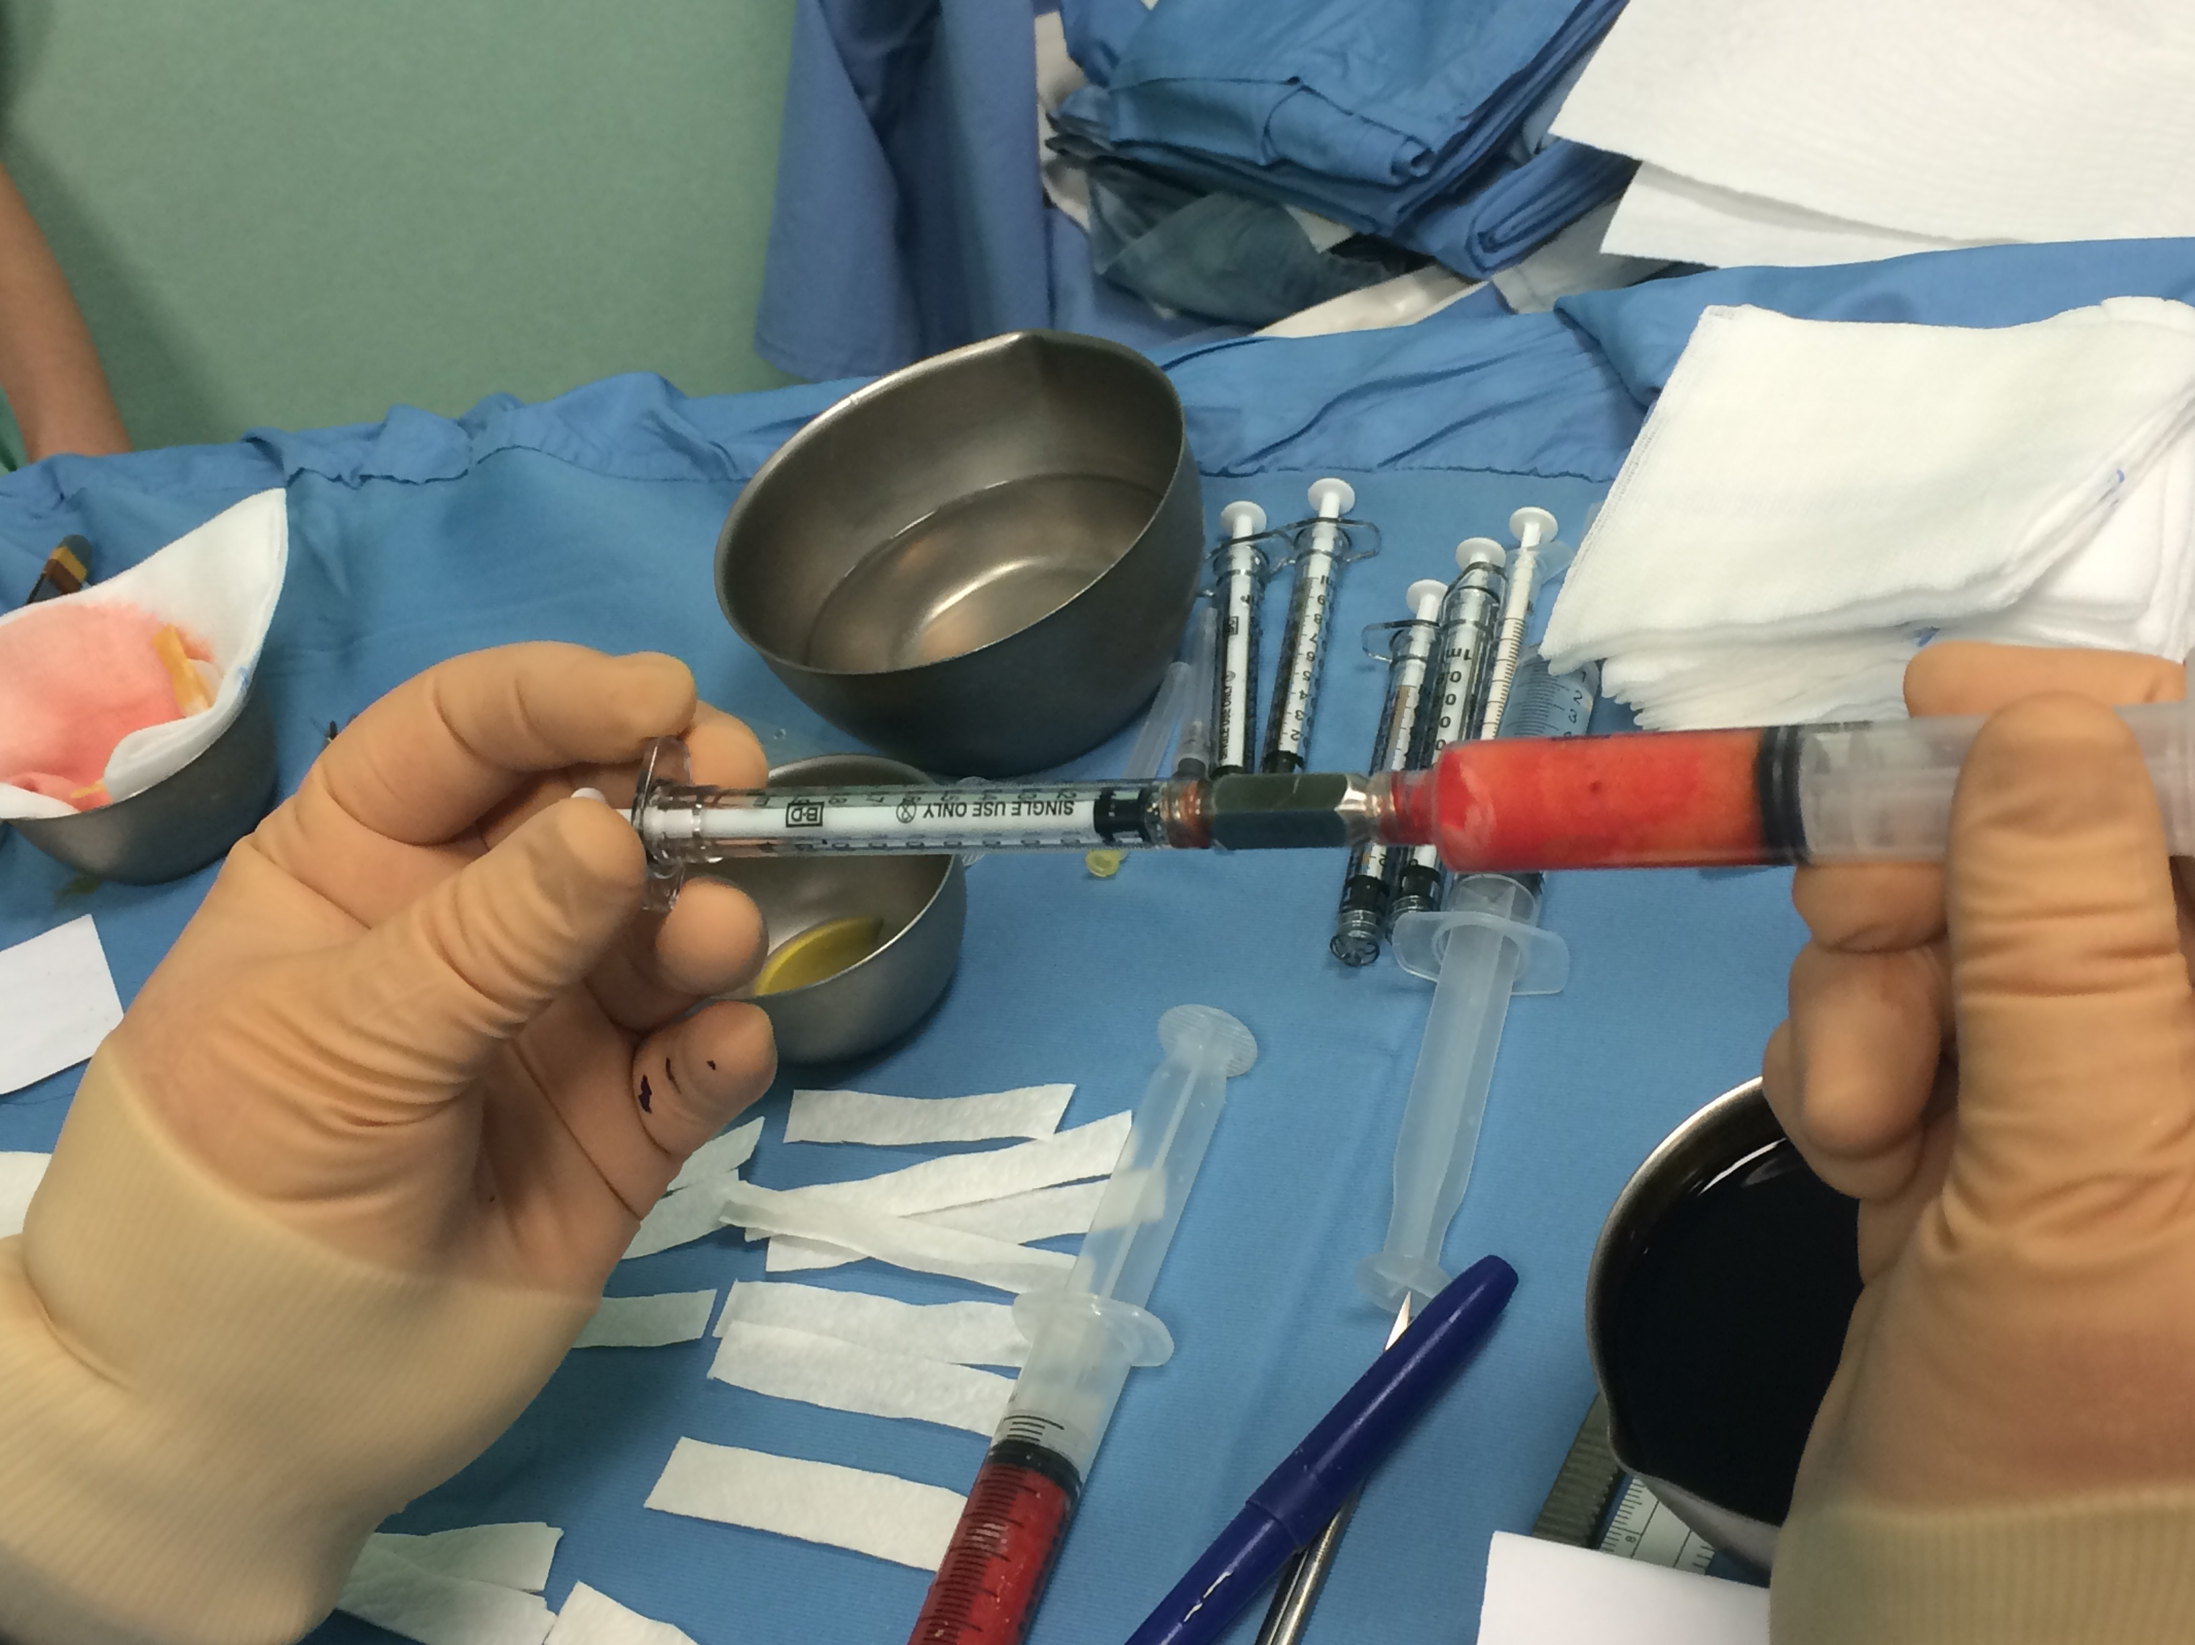
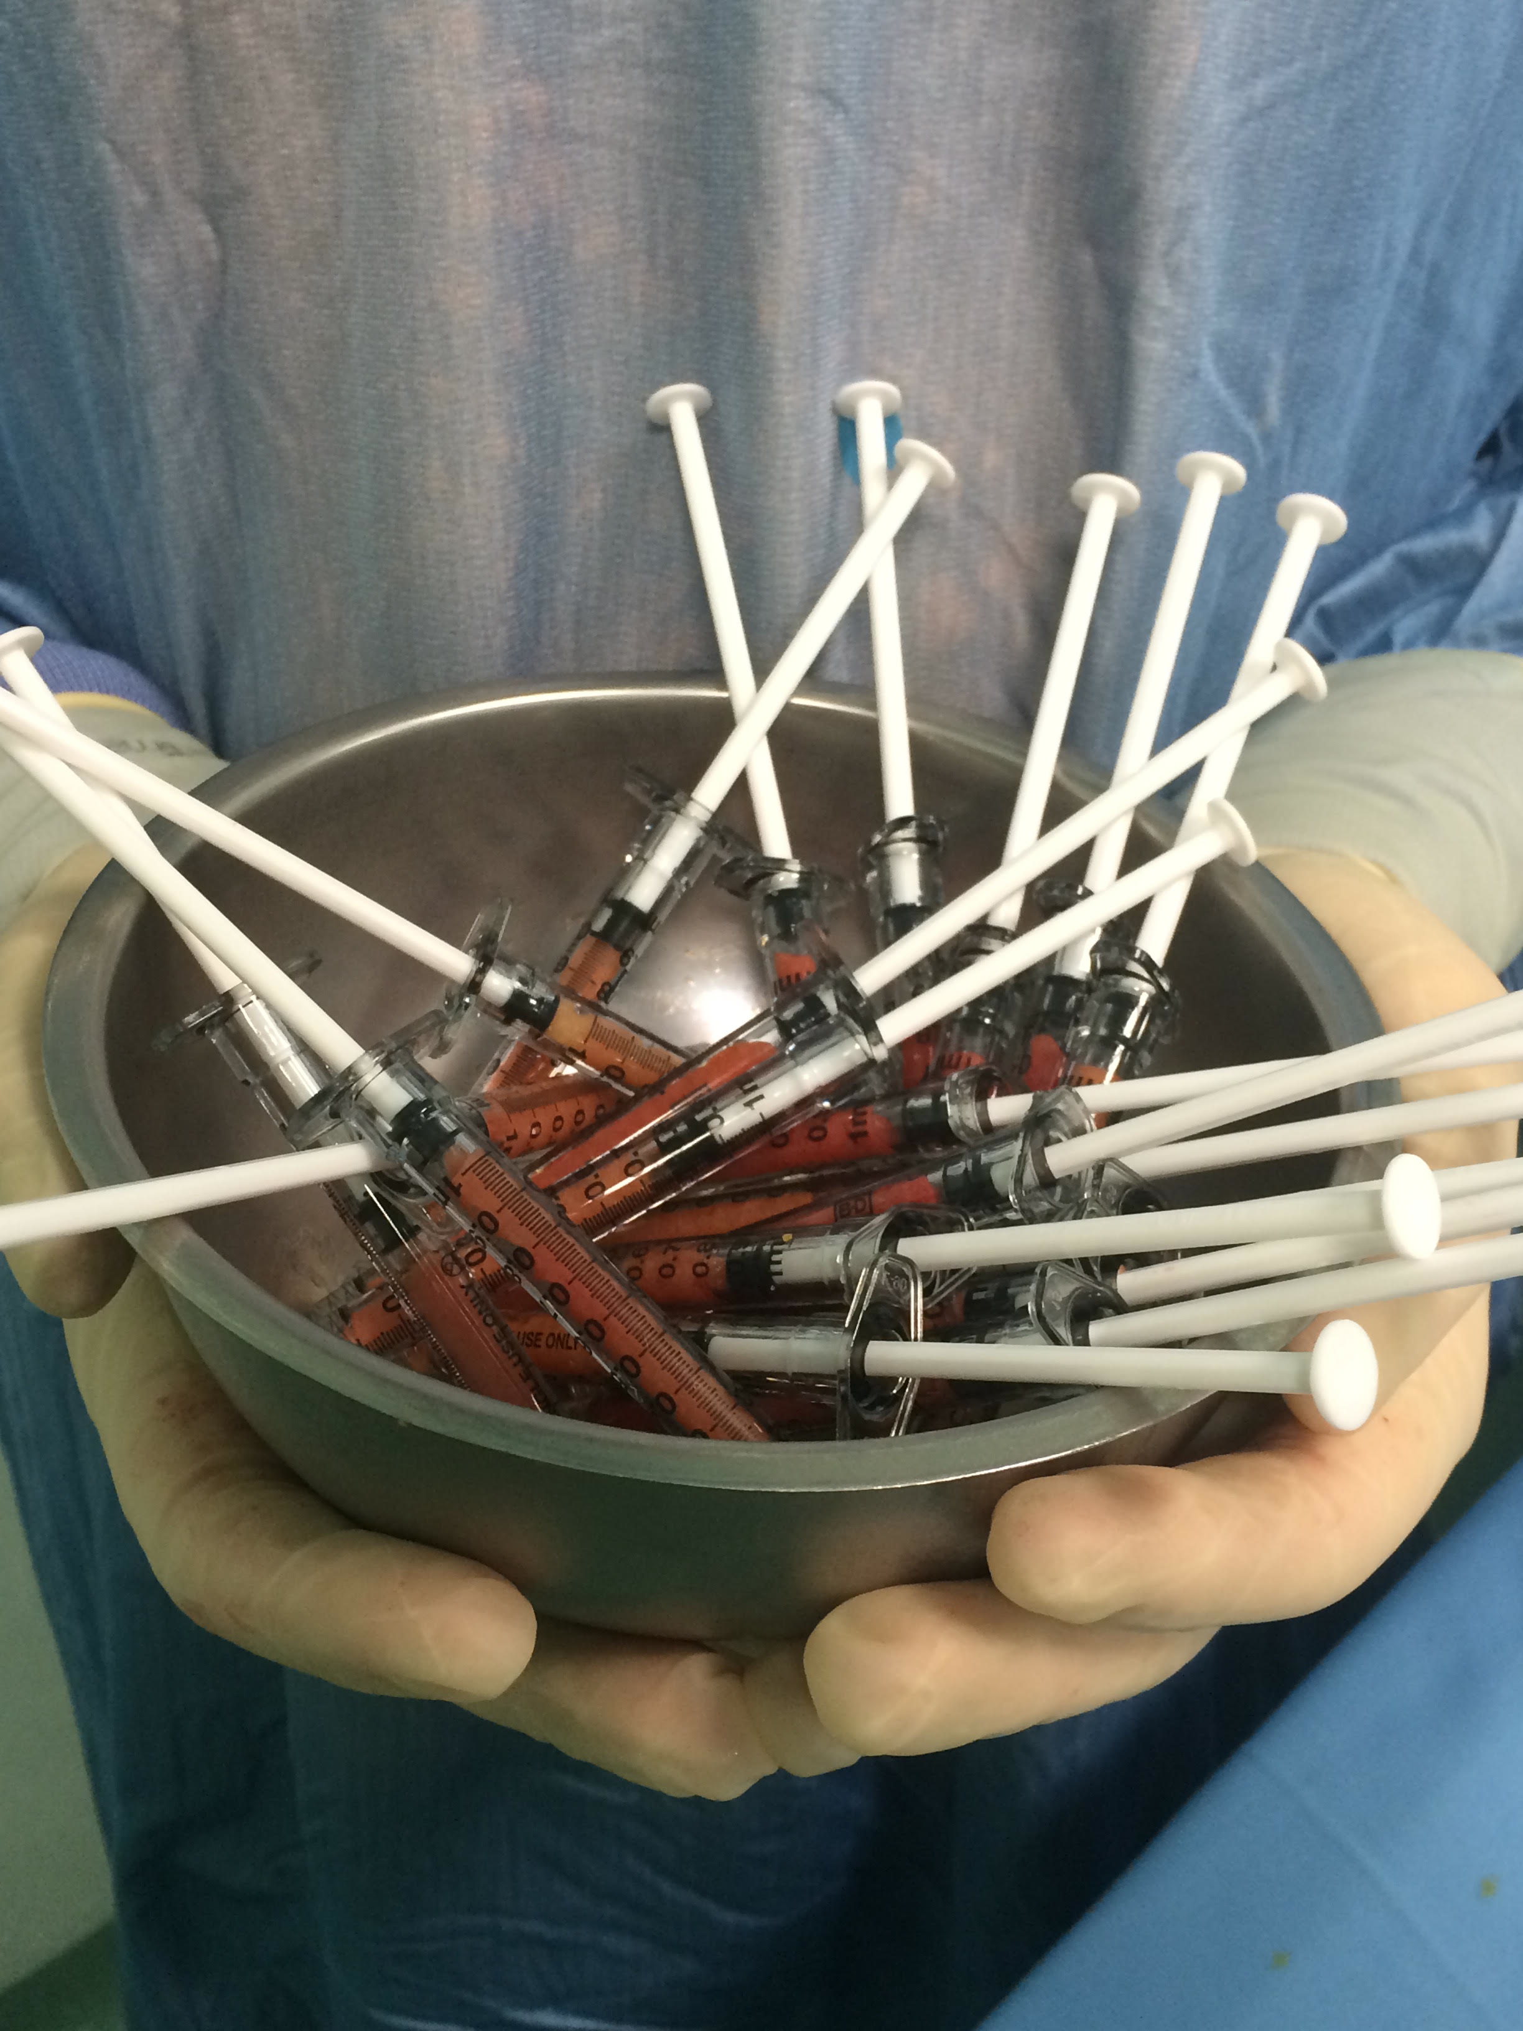

Slide 28
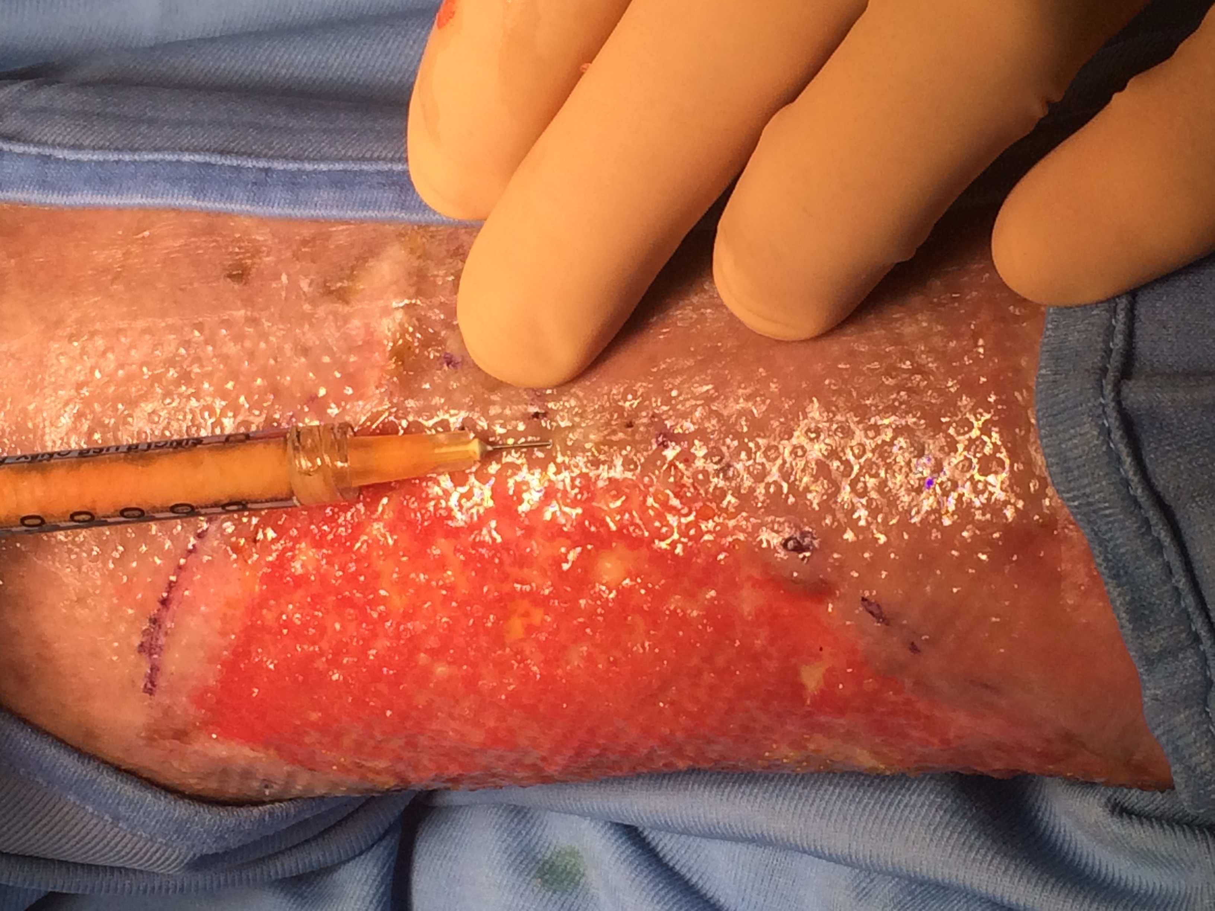
Infiltrazione di staminali sui bordi

Slide 29
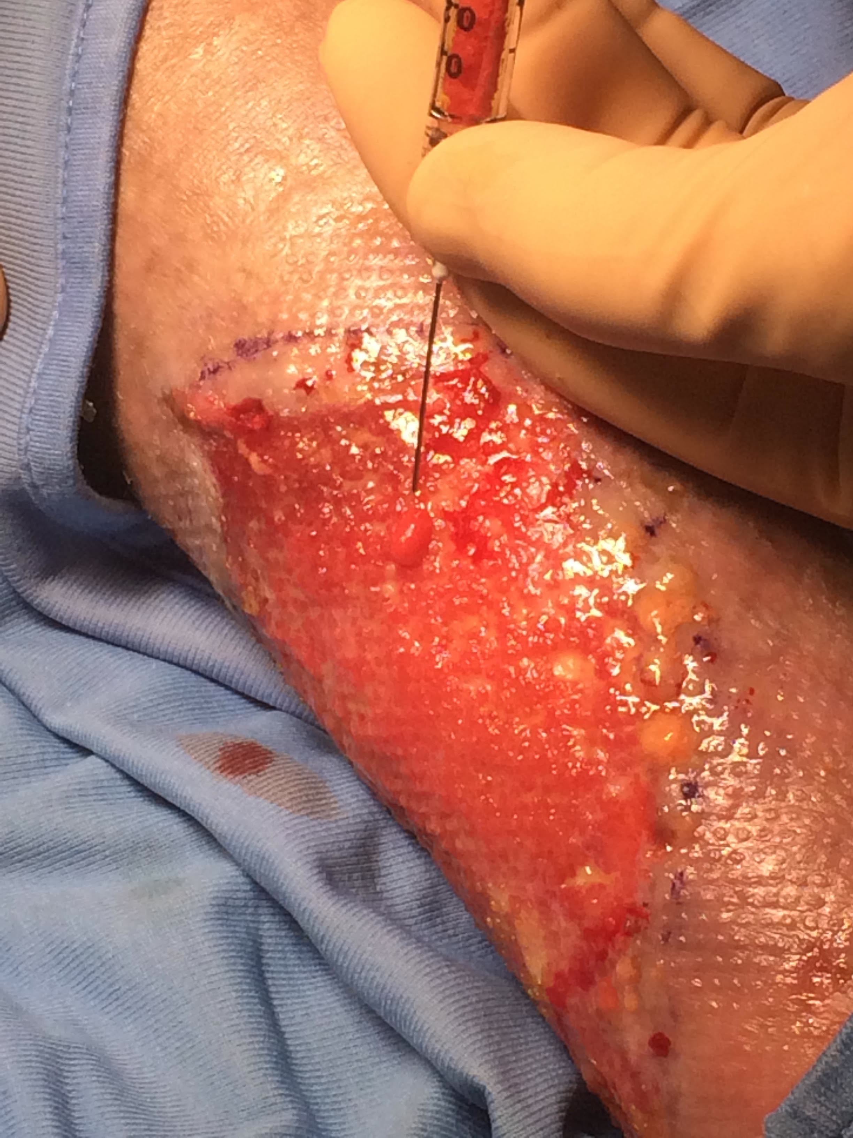
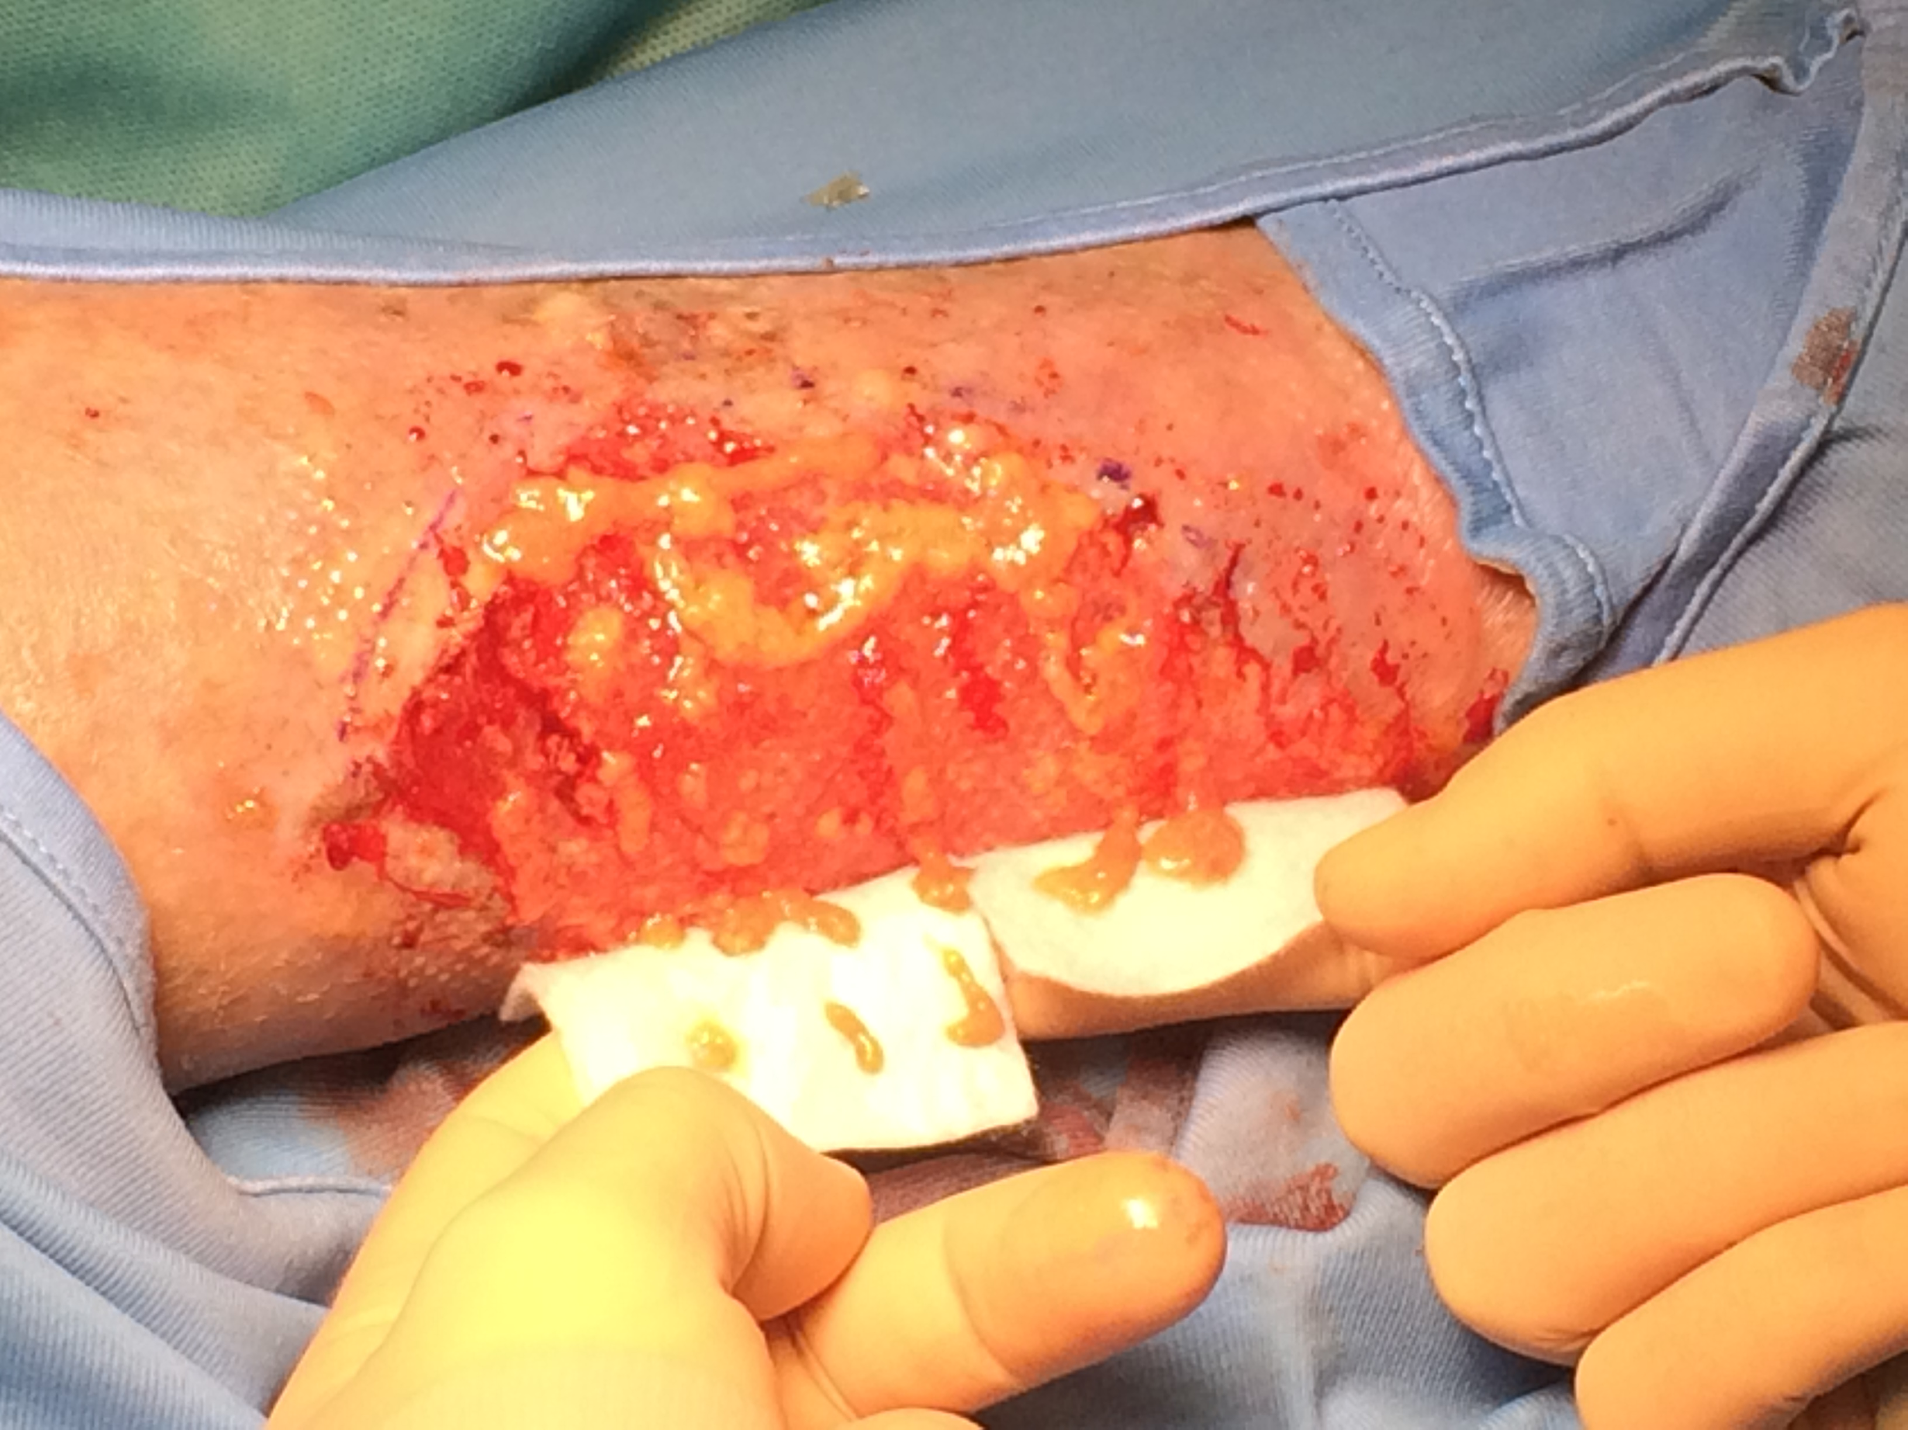
Scaffold di acido ialuronico con innesto di cellule adipose sottocutanee

Slide 31
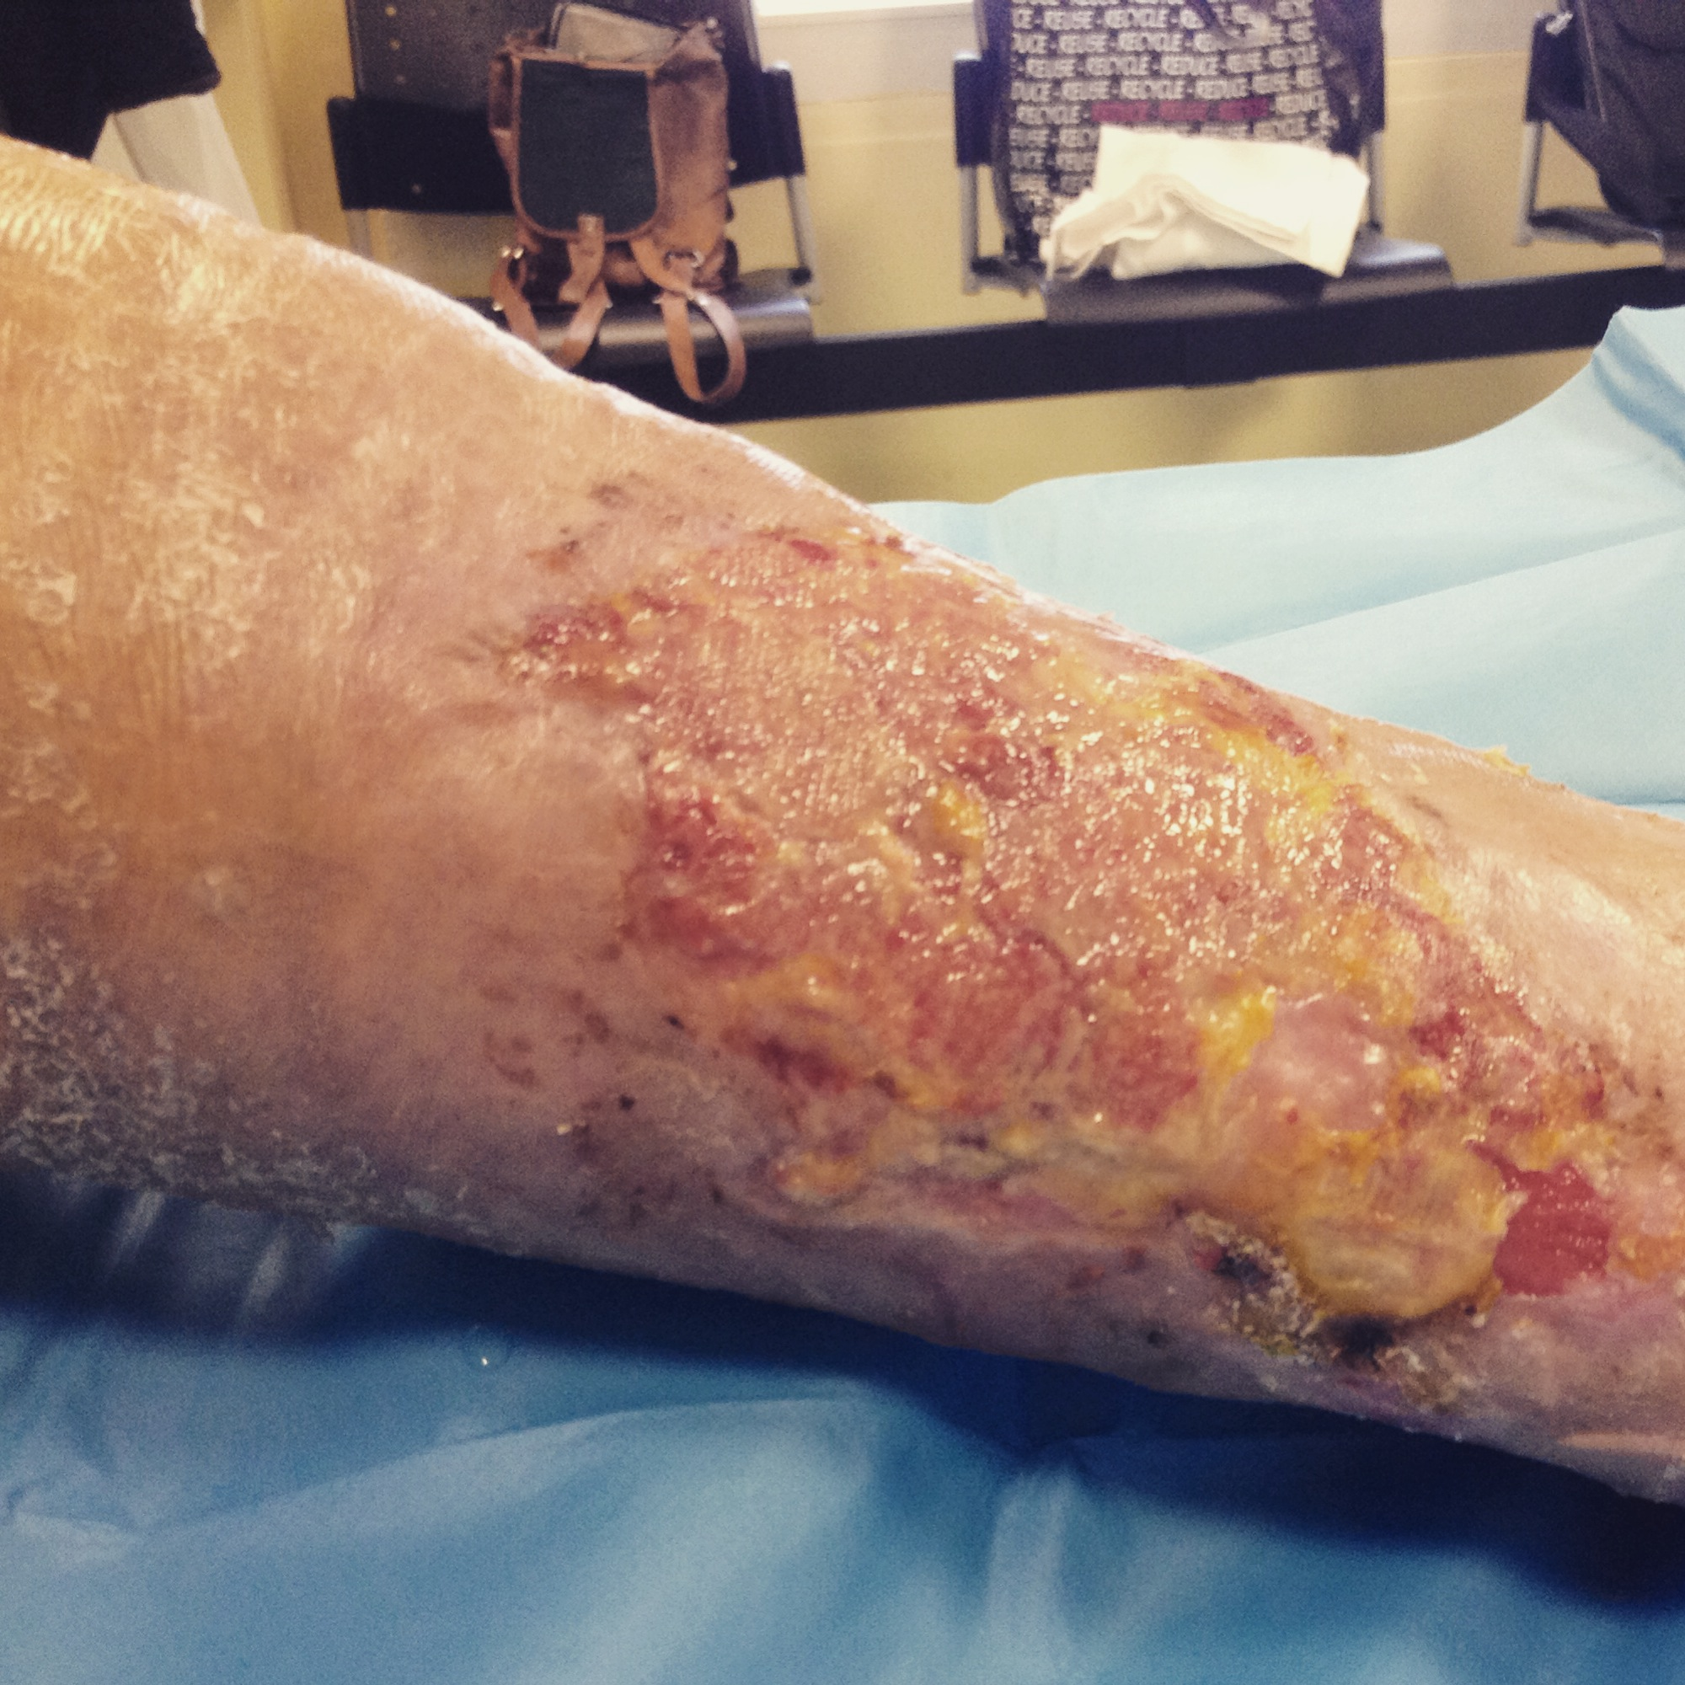
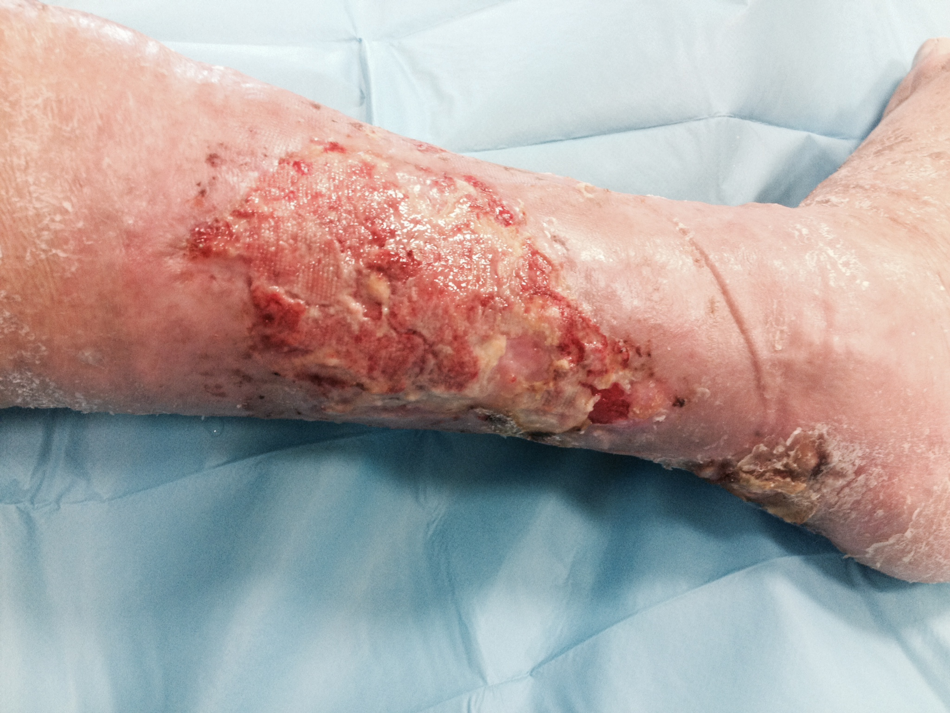
7 days post

Slide 32
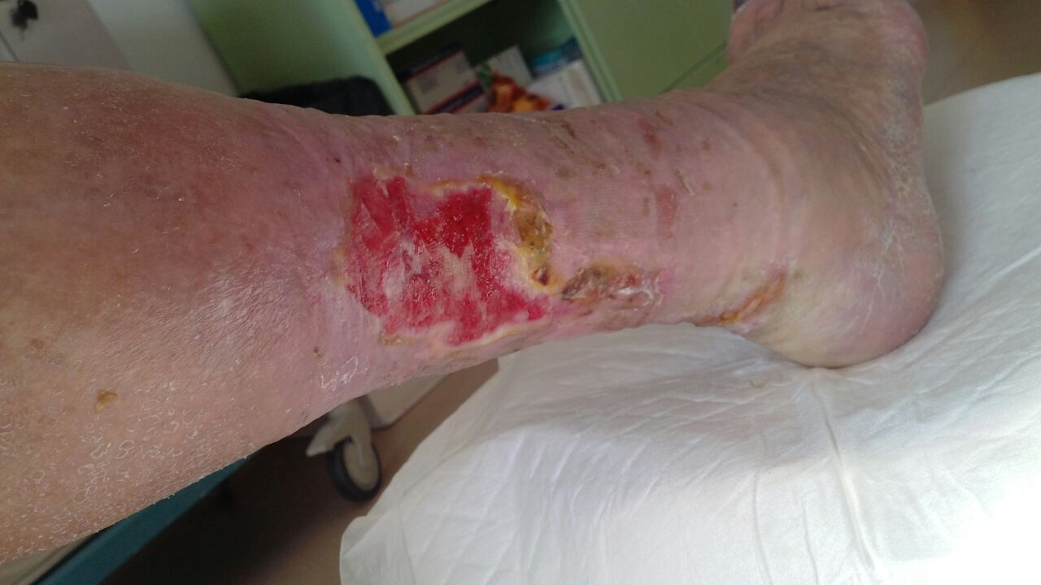
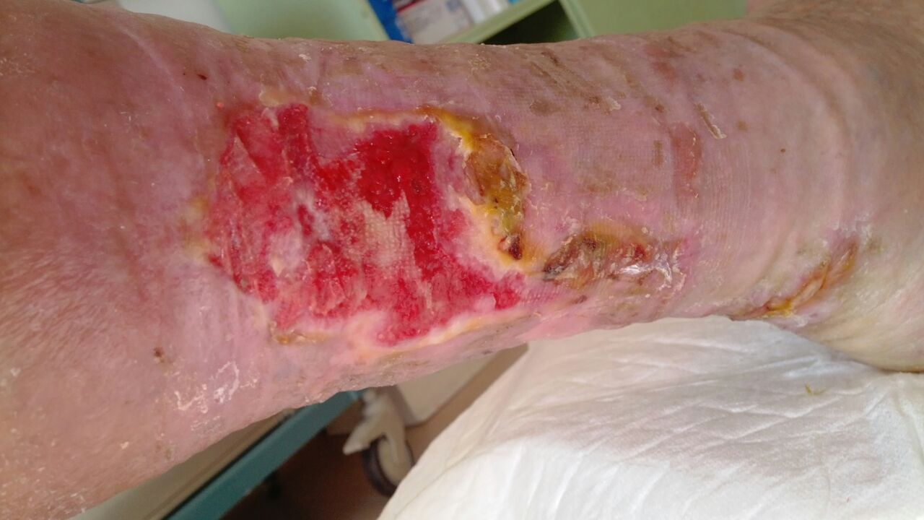
21 days post

Slide 33
Ulcer site one week after ADSCs inplantation. (A) 4x, Haematoxylin-Eosin. The picture underlines the typical morphology during wound repair time, characterized by the presence of granulation tissue and scar formation with fibrosis and lost of adnexae structures in the lower dermis. At this magnification is evident the acanthosis of epidermidis detached by papillary dermis cohabited by clusters of granulation tissue. (B) Same site of figure 5 A 4x, stained with CD34. Immunohistochemistry marks vascular endothelial cells, clearly differentiating respect figure 5 A the presence of neovascular tissue from collagene and other components of the matrix. In the lower portion of the dermis, CD34 shows traces of remodelling reaction. (C) Adjacent ulcerated site at 10x, Haematoxylin-Eosin. No epidermidis cover the superficial dermis that is repopulated by granulation tissue with neovascular structures and collagen;

Slide 34
15/10/2014 15/2/2015

